Slide 1
Bu proje Avrupa Birliği ve Türkiye Cumhuriyeti tarafından finanse edilmektedir.
ULAŞTIRMA VE LOJİSTİK MESLEKİ EĞİTİM
DEPO YÖNETİMİ
(DEPO İŞLEMLERİ)
Yrd.Doç.Dr. Sefa ALTIKAT
Bu yayın Avrupa Birliği ve Türkiye Cumhuriyeti’nin mali katkılarıyla hazırlanmıştır. Bu yayının içeriğinden yalnızca Iğdır Üniversitesi sorumludur ve bu içerik hiçbir şekilde Avrupa Birliği veya Türkiye Cumhuriyeti’nin görüş ve tutumunu yansıtmamaktadır.

Slide 2
DEPO İŞLEMLERİ

Slide 3
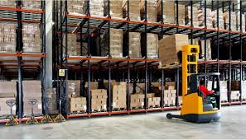
1. DEPO KAVRAMI VE TÜRLERİ
Depo; ürünlerin ham madde aşamasından üretim ortamına, oradan da tüketim merkezlerine dağıtımına kadar olan bütün bir faaliyetler dizisinin gerçekleştirilmesinde stratejik rol oynayan ara noktalardır. Tedarikçiler, üreticiler, dağıtıcılar ve perakendeciler için depoların önemi büyüktür. Ayrıca uluslararası ticarette ithalat, ihracat ve gümrük süreçlerinde eşyaların muhafaza edildiği, stoklandığı, korunduğu ve taşımaya hazır hâle getirildiği açık veya kapalı alanlara gereksinim duyulmaktadır.

Slide 4
1.2. Depo İşlemleri
Günümüzde depolar malı saklamak ve korumak işlevinin yanında malı özelliklerine, müşteri tiplerine ve sözleşme esaslarına göre sınıflandırmak, kalite kontrol, ambalajlama, barkod ve etiketleme yaparak sevkiyata hazır hâle getirmek ve bilgisayar ortamında stok hareketlerinin kaydını tutmak ve ilgili taraflar (gönderen, alıcı, müşteri, üretici vs.) ile haberleşme sağlamak gibi işlemleri de içermektedir.

Slide 5
Genel hatlarıyla depoda yapılan işlemler şunlardır;
Depolama alanını iş süreçlerine uygun üretken ve verimli hâle getirmek,
Gönderen veya üreticiden malları teslim almak,
Malların depoya boşaltılması, stoklamak ve birleştirmek,
Depo içinde forklift, raf ve paletlerden yararlanmak,
Depo içinde bilişim (bilgisayar, iletişim ve barkod vb.) teknolojilerden yararlanmak,

Slide 6
Genel hatlarıyla depoda yapılan işlemler şunlardır;
Malları depo içinde uygun bir şekilde istiflemek, raflamak ve saklamak,
Depo içi ısı, nem, ses, ışık vb. risk faktörlerini asgari seviyede tutmak,
Müşteri siparişlerine göre malların konsolidasyonunu yapmak,
Sevkiyat öncesinde malları ambalajlamak ve etiketlemek,
Malları yükleme ve sevkiyat için hazır hâle getirmek,
Malları taşıma türlerine göre uygun araçlarla göndermektir.

Slide 7
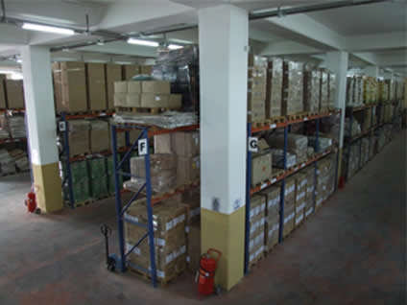
1.3. Depolamanın Tanımı, Gereği ve Faydaları - 1.3.1. Depolama
Malların bir nedenle elde edilmesinden gereksinim duyulacağı zamana kadar saklanmasına depolama diyebiliriz.
Depolamaya daha dar bir açıdan bakarsak bir işlem ya da bir süreç gibi algılayabiliriz. Maliyet kontrolüne önem veren bakış açısı ise depolamayı yönetimin anahtar unsuru olarak çok daha farklı bir şekilde öne çıkaracaktır.

Slide 8
1.3.2. Depolamanın Gereği
Gereksinim duyularak satın alınan malların bir şekilde saklanması ve satılan malların en kısa sürede teslim edilmesi gerekmektedir. Depolama ile mallar güvenli bir şekilde saklanabilir ve kısa bir sürede teslim edilebilir.
Herhangi bir ürünün “kalite ve fiyat” dışında önem taşıyan iki özelliği vardır. Bu özellikler “fayda ve bulunabilme” dir.
Fayda, ürünün istenen hizmeti vermesini sağlayan tasarımı ve yapısı ile belirlenmiştir. Bulunabilme, ürünün gerekli olduğu yerde ve ihtiyaç duyulduğu zaman bulunabilmesidir.
Müşteri satın aldığı malı zamanında (istediği zamanda) teslim alabilirse hem faydayı hem de bulunabilirliği satın almış olacaktır. Bir işletme için fayda kadar ürünün bulunabilirliğini sağlamak çok önemlidir.
Çağdaş lojistik anlayışında müşteri odaklı işletme anlayışı ile hareket etmek zorunluluğundan dolayı eski anlayışın aksine müşteri adına “malın bulunabilirliği ve dolayısıyla depolama üzerinde” çok daha fazla durulmaktadır.
Günümüzde “malın bulunabilirliği” ve daha da ötesinde “malın istenen özel koşullarda bulunabilirliği” çok önemli bir özellik olarak fayda ile birlikte öne çıkmaktadır.

Slide 9
1.3.3. Depolamanın Faydaları
Depolama faaliyeti, müşterilere hizmet vermenin yanında üretim maliyetlerinin azaltılmasını da sağlar. Bu nedenle depolama etkili bir müşteri ilişkileri yönetiminin ana unsuru olduğu kadar maliyet yönetiminin de önemli bir unsurudur. Mal cinsinin izin vermesi şartıyla “üretimler sipariş esası” yerine uygun değer parti büyüklüğü esasıyla yapılarak en uygun maliyet sağlanabilir.

Slide 10
Depolamanın faydaları genel olarak sıralanırsa şu liste ortaya çıkacaktır:
Hazırlık maliyetlerini büyük miktarlara (adet vb.) yayma – dağıtma olanağı doğacaktır.
Daha az kırtasiye çalışması ve idari işlem yapılacaktır.
Birim başına genel gider ve enerji maliyeti azalacaktır.
Bir mal cinsi müşteriler tarafından gerektiğinde ve ancak az miktarlarda alınıyorsa; müşteriler ile fabrika arasında stoklamaya ihtiyaç vardır ve depo bu stoklama işlevini yerine getirir.
Depolar malların üretildikleri yerlerde veya tüketildikleri yerlere uygun mesafelerdeki noktalarda konuşlandırılır. Depolardan müşteri ve bayi taleplerini en uygun şekilde karşılamaya olanak sağlanır. Depo uygun bir yerde kurulmuşsa nakliye maliyetlerine olumlu katkı yapacaktır.

Slide 11
1.3.4. Depolamanın Gerekli Olduğu Durumlar
Depolamanın neden önemli ve gerekli olduğu kadar gerekliliğin hangi noktada başladığının tespiti de çok önemlidir.
Çok farklı ürünler, iş süreçleri ve müşteri istekleri dikkate aldığında bu gerekliliğin iyi bir veri analizi ve hesapla ortaya çıkacağı açıktır.
Depolamanın neden gerekli olduğu tamamen bir hesaplama işidir. İyi hesap için ön koşul iyi bir veri analizidir. Veri yoksa hesap yapılamayacaktır. Hesabı iyi yapılmayan bir depoya gerçekte hiç gereksinim olmadığı da ortaya çıkabilir.

Slide 12
1.3.5. Bir Maliyet Unsuru Olarak Depolama
Depolama başlı başına bir maliyet unsurudur. Bu maliyet unsuru eğer depolamadan beklenen faydalar sağlanamazsa bir hayli ağır bir yüktür. Şişkin stoklar, ağır finansman riskleri ve üretilen malların piyasada çabuk eskimesi depolamanın önemini inanılmaz boyutlara taşımıştır. Ülkemizde yaşanan son krizde şişkin depo ve maliyetleri yüzünden batan işletmelerin sayısı tahminlerin ötesindedir.
Depo yönetimleri ancak yeni lojistik uygulamalarla ve bu uygulamaların finansmana katkılarıyla depoyu bir kâr merkezi hâline getirebilir.

Slide 13
1.4. Depo İş Süreçleri
Depo yönetimi genel işleyişine bağlı olarak birbirinden farklı birkaç aşama veya sürece ayrılabilir.
Eşya giriş ve boşaltma
Fiziksel depolama
Siparişlerin alınması ve depolanması
Ambalajlama
Eşya çıkış ve yükleme

Slide 14
1.Aşama: Giriş süreci, depoya ulaşan bir eşyanın karşılaştığı ilk süreçtir. Bu süreçte eşyalar bir üretim deposunda veya dağıtım merkezinde muhafaza edilir. Depoya girişi sağlanan eşyalar kontrol edilir ve gerekli durumlarda birtakım ek işlemler (farklı depolama modülleri için yeniden ambalajlama) yapılır.
2.Aşama: Fiziksel depolama sürecinde eşyalar niteliklerine göre tahsis edilmiş ilgili depo bölümlerine yerleştirilir. Depo bölümleri iki bölgeden oluşur:
Ayrım bölgesi: Eşyaların olabilecek en ekonomik şekilde depolandığı alanlar olup rezerv depolama ve palet sistemlerinden oluşur.
İleri (forward) bölge: Müşteri siparişlerinin depo görevlileri tarafından kolaylıkla taşınmasına yardımcı olacak şekilde stoklandıkları özel bölgedir. Eşyalar genellikle depolama modüllerine kolay erişimin sağlanabilmesi için küçük miktarlarda depolanır. Bu bölgedeki depolama raf sistemlerinden oluşur.

Slide 15
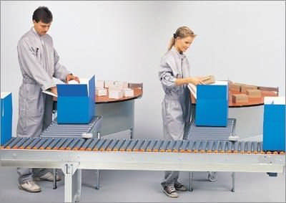
3.Aşama: Siparişlerin alınması, malların depolandıkları bölümden hareketini tanımlar. Bu işlem fiziksel (manual, forklift vb.) olabileceği gibi kısmen veya tamamen otomatik (asansör, mobil raf vb.) olarak da gerçekleştirilebilir. Bölümlerinden alınan eşyaların kalite kontrol testleri yapılarak hatalı olanlar ayrıştırılır.
4. Aşama: Ambalajlama ve ürün birleştirme, kalite kontrol testinden geçen eşyalar, hem depo içindeki taşınmalarında hem de nakliye sırasında karşılaşabilecekleri risklerden korunmak için ambalajlanır.

Slide 16
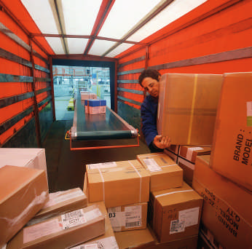
5. Aşama: Çıkış ve yükleme süreci, depodan çıkışı planlanan ürünlerin taşıma araçlarına palet, mukavva kutu, varil vb. taşıma üniteleriyle yerleştirilmesidir.

Slide 17
1.4.1. Lojistik Firmalar ve Depolama Süreci
Tedarik zinciri, ürün ve bilgilerin tedarikçiler, üreticiler, toptancılar, dağıtımcılar, perakendeciler ve nihai olarak da tüketiciler arasındaki hareketlerini sağlayan ilişkiler ve bağlantılar bütünüdür. Ham madde ve malzemelerin satın alınıp üretim sürecine dâhil edilmesi, depolanması, ürün hâline gelip dağıtımının gerçekleşmesi ve nihai tüketiciler tarafından tüketilmesini sağlayan işlevlerin kombinasyonu olan tedarik zincirinin önemi, tüm lojistik faaliyetlerinde olduğu gibi depolamada da ivme kazanmıştır.
Depolama süreçleri, göndericiden eşyaların alınması ve işlem organizasyonuyla başlar. Ham madde ya da yarı mamulün depoya girmesi, fiziksel depolamanın gerçekleştirilmesi, ambalajlama-etiketleme-konsolidasyon işlemlerinin yanı sıra dağıtım öncesi son kontrollerin yapılması ve depolanıp son kullanıcıya uygun şekillerde ulaştırılması depolama iş süreçlerinin temel halkalarını oluşturur. Ürünün ham madde aşamasından son kullanıcıya ulaşması arasında gerçekleşen “tedarik zinciri yönetimi”nde depolamanın etkinlik ve verimliliği lojistik firmanın performansını belirleyecektir.

Slide 18
1.4.1. Lojistik Firmalar ve Depolama Süreci
Lojistik firma, müşteri (üretici, ithalatçı, ihracatçı vb.) siparişlerinin alınmasından, alıcıya teslimatın yapılmasına kadar katma değer katan tüm faaliyetleri bir bütün içinde değerlendirmelidir. Bu faaliyetler içinde depolama önemli bir yer tutmaktadır. Müşteri istek ve ihtiyaçlarına uygun depo seçimi, eşyaların stoklanması, istenen zaman, miktar ve kalitede dağıtımların gerçekleştirilmesi lojistik firmanın depo yönetimindeki temel sorumluluk alanlarıdır.
Depo işletmeciliği günümüzde ayrı bir uzmanlık alanı ve profesyonellik gerektirir. Lojistik firma lojistik hizmet üreten bir firma olup müşterisine ait malların depolama süreçlerini uzman bir firma vasıtasıyla organize eder. Lojistik firma depo işletmecisiyle almış olduğu hizmet karşılığında “depo hizmet anlaşması” imzalar. Bu anlaşma ile depolanması planlanan eşyanın hangi koşullarda saklanacağı, sözleşmenin süresi ve kapsamı, karşılıklı yükümlülükler, ödeme ve teslim şekilleri, sigorta, tazminat ve cezai hükümler çerçevesinde belirlenir.

Slide 19
1.4.1. Lojistik Firmalar ve Depolama Süreci
Genellikle depo sahibi firmalardan profesyonel hizmet satın alabilen lojistik firma işletmeleri çok sık görülmemekle birlikte mülkiyeti kendisinde olan depolarla aynı hizmeti müşterisine sunabilmektedir. Lojistik firma mülkiyeti kendisinde olan depolama hizmetlerini gerçekleştirirken müşterisiyle depolama şartları konusunda ticari sözleşme yapar. Bu sözleşme ile birlikte tarafların sorumluluklarını içeren bir metin üzerinde mutabakata varılmış olur.
Depolamada tedarik zinciri halkalarının sorunsuz gerçekleştirilmesi lojistik firmanın yanı sıra depo yönetiminin de etkinliğine bağlı olmaktadır. Depo yönetiminin müşterilere sağladığı hizmetler tedarik zinciri anlayışına göre sadece istifleme, elleçleme, koruma ve saklama ile sınırlı değildir. Depo yönetiminde siparişlerin düzenli takibi için örneğin; kara ve hava taşımacılığında sıklıkla kullanılan eşya takip sistemlerine (barkod, GPS ve ASN) sahip olma, bilgisayar ve internet olanaklarıyla müşterileri sürekli bilgilendirme ve böylece onlarla sağlıklı ve düzenli bir iletişim içinde olunması lojistik firma hizmet kalitesini yükseltici faktörlerdir.

Slide 20
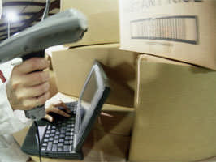
Depoda siparişlerin takibi

Slide 21
1.5. Depolamanın İşletme İçindeki Yeri ve Diğer Bölümlerle Olan İlişkileri
Depolamayı kontrol altında tutmak isteyen bölümler şunlardır:
Üretim
Satış ve satın alma

Slide 22
1.5.1. Geleneksel Anlayış ve Gelişmeler
Üretim: Üretimin durması üretim bölümünün kâbusudur. Elbette işletmenin durması işletme için hoş bir şey değildir. Ayrıca üretimin düzgün devam etmesi üretim maliyetlerinin aşağı çekilmesinde etkili bir koşuldur.
Üretim yöneticilerinin finansal maliyet ve alım maliyetleri konusunda genellikle daha az bilgili olmaları depo kontrolünün onlara verilmesini engelleyen önemli bir unsurdur.
Teknik kökenli olan bu insanlar eğitimleri gereği bu tür idari konuları deneyerek öğrenmek yanlısıdır. Böyle olunca bu deneyimler işletmelere oldukça pahalıya mal olmaktadır.

Slide 23
1.5.1. Geleneksel Anlayış ve Gelişmeler
Satış: Satışçılar, müşterilerinin tüm sorularını talep kabul etmek eğilimindedir. Bu nedenle gereğinden fazla bir mamul madde stoku olmasını talep ederler. Esas itibariyle satışçıların bu şekilde talepte bulunmaları da istenir ve hatta hayalci olmaları teşvik edilir. Bu yaratıcılıkla azami satış motivasyonuna sahip olurlar ve daha başarılı bir performans sergilerler. Bu şartlar altında depo kontrolü satışçılara teslim edilemez. Zira bu durumda, mamul depolarını aşırı şekilde dolduracaklardır. Bu ise depo maliyetlerinde en dayanılmaz sonucu yaratacaktır.

Slide 24
1.5.1. Geleneksel Anlayış ve Gelişmeler
Satın alma: Satın almacılar işlerini rahatlatmak ve gecikmelerden dolayı işletmenin durmasını engellemek için ham ve yarı mamul giriş depolarını gereğinden fazla hatta kontrolsüz doldurmak eğilimindedirler. Bu ise doğal olarak satın alma fonksiyonunun denetimsiz kalmasına yol açmak demektir.
Ülkemizde belki de en az anlaşılmış iş ilişkilerinden biri depo ve satın alma ilişkileridir. Genellikle depo satın almanın kontrolüne verilir. Bunun en önemli nedeni ise satın almanın çoğu yerde “bir lojistik faaliyeti” olarak adlandırılması veya kabul edilmesidir.
Yurt dışındaki firmalar ile şartlarımızın eşitlendiği konusunda hem fikir olursak; maliyet, üretim şekilleri, insan faktörü, teşvikler ve birçok benzeri konuda aynı şartlara sahip olduğumuzu söylüyoruz demektir. Bu ise oldukça ağır bir rekabet ortamına girdiğimiz anlamına gelir.
Sermaye riski, yatırım miktarı, teknoloji, teknik, alt yapı, insan faktörü ve maliyet gibi unsurlarla avantaj elde etme şansımız olmadığına, malzeme ve kaliteden çalma şansımız da hiç olmadığına göre rekabette önde olmanın tek yolu kalmaktadır: lojistik faaliyetler.

Slide 25
1.5.1. Geleneksel Anlayış ve Gelişmeler
Eğer lojistiği sadece satın alma, sadece depo - depoculuk veya sadece taşıma diye görürsek biz klasik iş yapma çağından - çağdaş iş hayatına geçememişiz demektir.
Lojistik grubu, dış piyasa ile doğrudan ticari hiçbir ilişkiye girmeden var olan ve gelecekte olası şartları veri kabul ederek, takımını başarıya ulaştıracak taktikleri üreten ve bu taktiklerin neticelerini canlı olarak takip ederek takımı dengede tutan en önemli unsur olarak ortaya çıkmaktadır.
Eğer maliyetin düşürülmesi, tasarruf yapılması ve zamanın verimli kullanımı isteniyorsa, bunlar sadece lojistik grupların çalışmasıyla başarılabilir.

Slide 26
1.5.1. Geleneksel Anlayış ve Gelişmeler
Maliyet unsurunun en önemli üçayağından biri satın alma, diğeri üretim ve en sonuncusu ise depodur. Satın alma basitçe ortalama olarak firma harcama bütçesinin % 50 ile 80 arasındaki bölümünü fiilen harcayan bir merkezdir. Depo ise satın alma bölümünün harcayacağı bu kaynakların fiziki bir muhasebe kaydı gibidir.
Depo yapısı itibariyle lojistik grubunun altında yer almalıdır. Lojistik grubu satın alma departmanının alması gereken malları, bu malların alım partilerini ve terminlerini belirleyecektir. Bu malların işletmeye geliş miktar ve zamanlarının programına uygun olup olmadığını kendi kontrolündeki depoya bakarak görecektir. Elbette ki bu hususlar biz ancak ülkemizde çağdaş iş yaşamı seviyesini yakalamak istersek söz konusu hâle gelecektir.
Harcama bütçesinin ortalama % 75- 80’ini satın alma departmanı kullanıyorsa bu durumda satın almanın kendini sağlama almak için yapacağı her fazla alımın deponun ve stok maliyetlerinin aşırı şişmesine neden olacağı açıktır.

Slide 27
1.5.1. Geleneksel Anlayış ve Gelişmeler
Oysa depo, satın alma fonksiyonunun kontrol edildiği bir yerdir. Aynı durum üretim ve satış departmanları için de geçerlidir.
Diğer bir açıdan baktığımızda üst yönetimlerin muhasebe ve finansmanla bire bir ilgilenmelerine rağmen depoyu sürgün yeri gibi görmeleri ve doğrudan ilgilenmemeleri dikkat çeker.
Depo, diğer bölümlerin verimliliklerinin kontrol edildiği ve maliyet unsurlarının denetim altına alındığı yegâne yerdir.
Üst yönetim ne kadar çok istese de doğrudan depo ile ilgilenemeyeceğine göre araya bir kademe koymak yararlıdır. Bu kademe ise lojistik planlama departmandır.

Slide 28
1.5.1. Geleneksel Anlayış ve Gelişmeler
Lojistik planlama departmanı: Planlamacılık gereği bu departman, işletmenin tüm emirlerinin verildiği ve aynı zamanda tüm raporların toplandığı bir nokta olmak zorundadır.
İşletmenin patronu işletmesini böyle bir kademe ile yönetmenin rahatlığını yaşayacaktır.
Bu departman bilgili ve sektörel analizleri gayet iyi yapabilen insanlardan oluşmalıdır. Patronun verdiği emirleri işletmenin her departmanına uygun hesaplamalarla aktarmak durumunda olan bu departman bunlara paralel olarak sektördeki müşterileri ve piyasadaki hareketleri yakından izlemek durumundadır.
Bu departman çalışanları emirlerdeki hedefleri, raporlarla gelen verilerle karşılaştırıp sapmaları üst yönetime rapor ederler. Amaç üst yönetimin sektörü izlemesini, ayarlama ve uygulama talimatlarını daha sağlıklı vermesini sağlamaktır. Bu raporlama esnasında “devam konusundaki muhtelif mantıklı devam kararları ve strateji değişiklikleri” lojistik planlama departmanı tarafından sunulur.

Slide 29
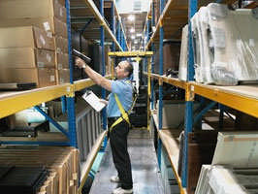
Depoda malların kontrolü

Slide 30
1.5.1. Geleneksel Anlayış ve Gelişmeler
Emirler lojistik planlama departmanı üzerinden şirkete ulaştırılır.
Bu yöntemin bir diğer faydası ise emirleri alan departmanların üst yönetimle bu emirleri tartışamamalarına rağmen aynı seviyede olmanın getirdiği avantajla lojistik planlama departmanıyla tartışabilmeleri ve olası atlamalar konusunda uyarılarını gereği gibi yapabilmeleridir.
Bu durumda depolar lojistik planlama departmanına bağlı olmak durumundadır.
Şöyle ki satın alma, üretim ve satış emirleriyle raporlarının kontrol edilebildiği tek nokta depodur.
Genel eğilime bakıldığında; eğitim seviyesinin depoda özellikle düşük tutulması ve depodaki kişilerin sürgün olarak bulundukları yerleri doldurmaları nedenleriyle deponun başka bir departmanın (lojistik planlama dışında) altında yer almasının depodaki personeli aşırı bir şekilde ezdiği görülmektedir. Bu durum depoyu fiilen fonksiyonsuz hâle getirmektedir.

Slide 31
1.5.1. Geleneksel Anlayış ve Gelişmeler
Lojistik planlama departmanı, deponun ve depo görevlilerinin diğer bölümlerin baskısı altında ezilmesini önleyerek çok önemli bir fayda sağlamaktadır.
Depo fiili durum konusunda gereken tespitleri yaparak ilgili yerlere iletmekte ve uyarı görevini yapmaktadır.
Lojistik planlama departmanı oluşumuyla birlikte şirketin patronunun ve/veya üst yönetiminin birlikte oturduğu taktik plan merkezinin izleme, ayarlama ve uygulama talimatı verme fonksiyonlarını daha iyi icra etme ortamı hazırlanmaktadır.
Özellikle vizyon oluşturma ve bu vizyona bağlı olarak amaç ve hedeflerin belirlenmesi taktik plan merkezi için daha kolay hâle gelmektedir. Stratejik seçeneklerin ortaya konması, stratejilerin seçilmesi ve görevlendirmelerin yapılması bir bütünlük içinde gerçekleşebilmektedir.

Slide 32
1.5.1. Geleneksel Anlayış ve Gelişmeler
Olması gereken fonksiyonel organizasyon

Slide 33
1.5.1. Geleneksel Anlayış ve Gelişmeler
Depo doğrudan üst yönetime bir bakıma patrona doğrudan bağlıdır.
Depo “lojistik planlama departmanı”na bağlı operasyonel bir bölümdür.
“Lojistik planlama departmanı” hem iletişim köprüsü hem de eş güdüm merkezidir.

Slide 34
1.6. Stok Yönetimi Yapmak -1.6.1. Stok Planı
Plan, “İstenen hizmet düzeyini sağlayabilmek için kaç farklı ürün, ne kadar miktarda depolanmalıdır?” sorusuyla doğrudan ilgilidir. Üretim ve satışa göre geliştirilmelidir. Stok ve depolama maliyetleri firmaların, sektörün ve müşterilerin amaçlarına göre şekillendirilir.

Slide 35
1.6.2. Stok Maliyeti
Stok bulundurma maliyeti takip eden ölçütler doğrultusunda detaylandırılabilir.
Faiz, Mallar için bağlanılan nakit paranın maliyetidir.
Kredi faizini dikkate almak gerekir. Kredi faizi alınırken rayiç en yüksek kredi faizini dikkate almak gerekir. Diğer yandan, gerçekten sermaye stoka yatırıldığı ve bu nedenle kasada para kalmadığı zaman işletme bilançosundan para gereksinimini anlamak çok da zor değildir. Bu durumda ise bankalar, talep eden işletmeye en yüksek kredi faizini uygulamaktadır. Bu noktada en çok itiraz edilen husus yıllık faizin ne olacağı konusudur.
Firmalar genellikle ucuza bulunduğu varsayımıyla gereğinden fazla mal aldıkları için firma nakitlerini harcamakta ve nakit para gerektiğinde ancak kredi kullanarak para bulabilmektedir.

Slide 36
Nakliye
Malları depoya getirmek için ödenen nakil bedelidir.
İşçilik
Kabul, sevkiyat ve depodaki malların aktarımındaki işçilik yüküdür. Bu maliyete depo yönetim giderleri de dâhil edilir.
Alan
Bina kirası veya amortisman maliyetidir. Binanın sahipliğinin ne olduğuna bakılmaksızın, hangisi daha yüksek ise o değeri almak gerekir. Bu noktada işletme yatırımcısının çıkarları söz konusudur. Ekonomik bir değere verimli değerlendirme olanağı sağlaması bakımından önemlidir. Aksi takdirde, bu tür yatırımların anlam kazanabilmesi olanaksızdır. Son yıllarda şehirlerde oluşan değişikliklerin bize anlattığı da bu olmalıdır. Bina bakım giderleri de dâhildir.

Slide 37
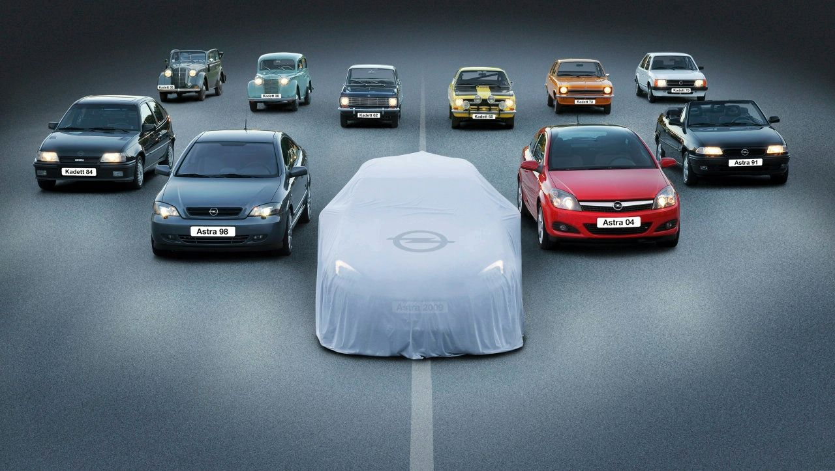
Sigorta-vergi
Sigorta ve bina vergileridir.
Kayıp ve hasar
Aktarmada ve depolamada ortaya çıkan dolaylı maliyetlerdir. İşletmelerde genellikle hasar az olmaktadır. Esas sorun yılsonu sayımları ile karşımıza çıkan tablo olmaktadır. Çok değişken olmakla beraber, işletmeler mutlaka depolarda mal kaybetmektedir ve bu kaybın oranı genellikle %5’in üzerinde olmaktadır.
Teknolojik eskime
Ürünün üretimden kaldırılması ile meydana gelen maliyetlerdir. İlk teknolojik eskimeyi elektronikte yeni ve gelişmiş modeller olarak algılayabiliriz.
Otomotivde ise yeni yıl modelleri olarak anlaşılabilir.
Tekstil ve hazır giyimde moda değişikliği anlaşılabilir.
Bazı hâllerde ise yeni bir ürün eski bir ürünün kullanımını ortadan kaldırabilir.

Slide 38
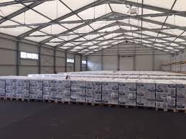
Gereksiz olarak görünse bile depolama maliyetleri ciddi bir şekilde algılanmadığından ve depolar kuruluş aşamasında doğru dürüst hesaplanmadığından ya gereğinden büyük depolar yapılmakta ya da dar depolarda mallar birbirlerinin üstünde durmaktadır.
Böyle durumlarda işletme büyümek için ya sıkıntılar içinde kıvranmaktadır ya da dışarılarda bir yerlerde depo kiralamak zorunda kalmaktadır.
Bir diğer husus ise ülkemizde getirim bedelleri hızla arttığı için işletmeler yerleşim yerleri dışında kurulduğu hâlde hızla yerleşim birimleri içinde kalmaktadır. Bu durumda ister istemez depolama maliyetleri yukarı doğru yükselecektir.
Dikkate alınması gereken diğer bir husus ise özel yerlerdir. Örneğin, İstanbul Boğazı gibi yerlerde depolama maliyetlerinin ne olduğu iyi sorgulanmalıdır.

Slide 39
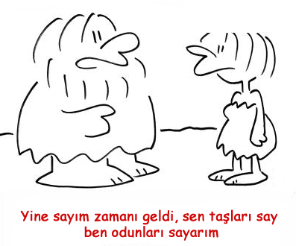
1.6.3. Stok Devir Hızı
Dikkat edilmesi gereken diğer bir nokta ise sözü edilen maliyetin yıllık olduğudur.
Yani herhangi bir malı bu gün depoya koysak ve bir yıl hiçbir şekilde dokunmasak bile bu durumda oluşabilecek bir maliyettir. Ama hepimiz biliyoruz ki hiçbir mal bazı özel şartlar dışında bu kadar uzun süreli olarak bir depoda yer almaz. Kısaca;
Stok maliyetleri, stok devir hızına doğrudan bağlıdır.
Esasen devir hızı da malların depoda kaldığı süre ile hesaplanabilir.
Stok devir hızı arttıkça depolama maliyeti düşer.
Bu durumda depolama performansımızı stok devir hızı ile ölçebiliriz. Bu performans deponun değil doğrudan lojistik planlama departmanının stoklama ile ilgili planlama performansının ölçümüdür.
Stoklama enflasyonun düştüğü zamanlarda yaşamsal zararlar verebilir.

Slide 40
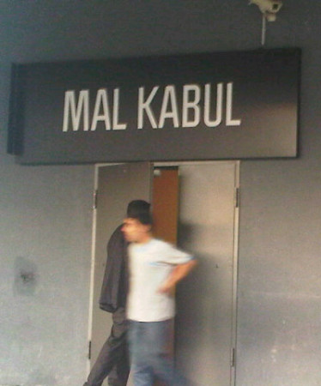
1.7. Lojistik ve Disiplini Sağlamak -1.7.1. İç Organizasyon
1.7.1.1 Kabul, Depolama ve Sevkiyat
Görünür ilk fonksiyonlardır.
Malların sayısal ve fiziksel muhafazası ile varlığı konusunda kuşkuların ortadan kalkmasına yönelik temel faaliyetlerdir.
Doğrudan bir sorumluluktur.
1.7.1.2. Stok Sorumluluğu
Fiziksel bir sorumluluktur.
Daha çok düzenlilik konusuyla ilgilidir.
Doğrudan bir sorumluluktur.

Slide 41
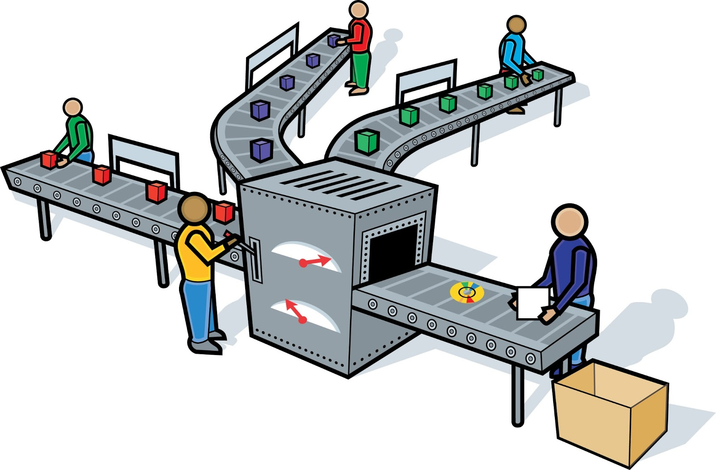
1.7.1.3. Stok Düzeyleri
Stokların yenilenmesi, siparişlerin verilmesi ve stok düzeylerinin belirlenmesiyle yakından ilgilidir.
Bu fonksiyonda doğrudan bir sorumluluktan ziyade uyarıcı, destekleyici ve yardımcı olma gibi dolaylı bir sorumluluk vardır.
1.7.1.4. Siparişe Göre Mal Hazırlama
Müşteri siparişlerine göre siparişe uygun adetlerde mal listesini hazırlama, ambalajlama ve irsaliyeleri düzenleme faaliyetidir.
Doğrudan bir sorumluluktur.
1.7.1.5. Satın Alma
Satın alma departmanının uyarıcı olma gibi dolaylı bir sorumluluğu vardır.
Emniyet stok seviyesinin altına düşen miktarlar konusunda işletmeyi uyarması herhangi bir takipsizlik sakıncasını ortadan kaldırır.
Satın alma ile yakın temas hâlinde olup gelecek olan malların miktar ve zamanları konusunda bilgi sahibi olmak ve ona göre program hazırlamakla yükümlüdür.

Slide 42
1.7.1.6. Muhasebe
Barkod uygulaması veya herhangi bir elektronik takip olmayan işletmelerde gelen ve giden malların faturalarıyla irsaliyelerinin adet olarak denetlenerek muhasebeye aktarılması gerekir.
1.7.1.7. Üretim ve Satış
Depolama, elinde var olan olanaklarla ve malzemelerle talep edilen malları eğer envanterinde varsa en kısa sürede hatasız olarak talep eden birimlere teslim etme sorumluluğunu taşır.
Ancak malların teslim edilememesi her zaman deponun hatasından oluşmaz.
Eğer düzgün malzeme akışını sağlayan lojistik bir plan yoksa veya satın alma kalite kontrol biriminin kabul edeceği malları zamanında işletmeye getirmemişse ya da üretim şu veya bu sebeple malları üretememişse, gayet doğaldır ki depo bu malzemeleri talep eden departmanlara aktaramayacaktır.

Slide 43
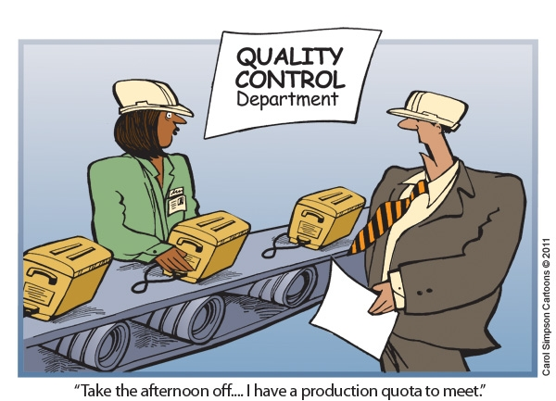
1.7.1.8. Muayene ve Kalite Kontrol
Kalitenin ön planda olduğu günümüzde, kalite kontrol departmanının görevini yapabilmesi için yardımcı olacak her türlü ortamı sağlamak deponun doğrudan sorumluluğu altındadır.
Çoğu zaman bu iki grup bir ikiz kardeş gibi çalışır.
1.7.2. Sorumlulukların Sistematik Tarifleri
1.7.2.1. Sipariş Sorumlusu
Satın alma ve müşteri siparişlerinin ilgili birimlerden takip edilerek alınmasını sağlar.
Mal kabul ve ürün sevkiyatların programlanmasını sağlar.
Stok kayıtlarının elle veya elektronik ortamda tutulmasını sağlar.
Stok yenileme ve hurda malzemeler konusunda gerekli birimlerin uyarılmasını sağlar.

Slide 44
1.7.2.2. Programcı
Müşteri odaklı çalışma esasına dayanarak kabul, sevkiyat ve mal aktarma hizmetlerinin programlanmasından sorumludur.
Bu programlamanın en verimli şekilde yapılması ana amacı ve görevidir.
İnsan, makine, zaman uyumunu gözeterek iş emirlerini ve iş programlarını hazırlamakla sorumludur.
1.7.2.3. Nakliyat Sorumlusu
Satın alma siparişlerinin ve sevkiyatlarının takibini yapar.
Müşteri sevkiyatlarını takip eder ve vaktinde olmasına dikkat eder.
Tasarruf amacıyla mümkün olan siparişleri birleştirir.

Slide 45
1.7.2.4 Depo Sorumlusu
İşçilerden ve istif makinelerinden sorumludur.
Gelen malların ve sevk edileceklerin doğru bir şekilde oluşturulmasına nezaret eder.
1.7.2.5. Sevkiyat ve Kabul Sorumluları
Gelen ve giden malların aktarılmasından ve depolama işlemlerinden sorumludur.

Slide 46
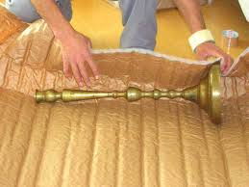
2. DEPODA GEREKLİ DONANIMIN BELİRLENMESİ
2.1. Ambalaj ve Önemi
Depo yönetiminde, özellikle, perakendeye yönelik depolama ve sevkiyatlarda ambalaj problemleri yaşanmaktadır.
Bugünün teknolojisiyle ambalaj daha sağlam yapılabilir.
Çoğunlukla oluklu mukavva kutularda sorunlar oluşmaktadır. Oluklu mukavva kutuyu tahta sertliğinde yapmak mümkündür. Hatta suya dayanıklı da yapılabilir.
Yapısı kabaca bilinirse, ne yapılabileceği çok rahat anlaşılabilir.

Slide 47
2.1. Ambalaj ve Önemi
Normal olarak bu ambalaj üç katmandan oluşur. Ortada dalgalı bir kâğıt ve kenarlarda kalın ve sağlam yapıda ağır kraft kâğıdı vardır. Bu malzemenin dayanıklılığı kâğıdın kalitesi ve ağırlığıyla doğru orantılıdır. Dayanıklılığı artırabilmek amacıyla çift veya üç dalga, daha ağır kraft kâğıdı ve gerekirse neme karşı koruma amacıyla plastik kaplanmış kâğıt kullanılabilir. Bu durumda ambalaj masrafının misliyle artacağı açıktır. Lojistik masrafını artırmak uğruna ambalajın bedeli artırılırsa bu maliyet doğrudan mal bedeli üzerine bineceğinden satışı etkileyecek olması doğaldır.
Bu durumda ambalajda kuvvetlendirme, genellikle maliyetler nedeniyle kısıtlanılır. Geriye kalan tek yol, malın elleçlenmesinin ve depo şartlarının daha dikkatli düzenlenmesi ile personelin daha az bir hasar için eğitilmesidir. Böylece problem en uygun şekilde çözümlenebilir.
Palet sistemlerinde tavsiye edilir ölçü, Euro-Palet ölçüleridir. Bu, standart depolama tasarımında ve raf sistemlerinde uyum için şarttır.

Slide 48
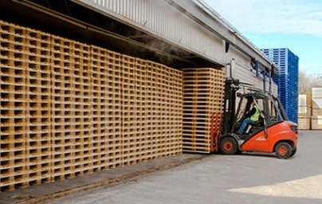
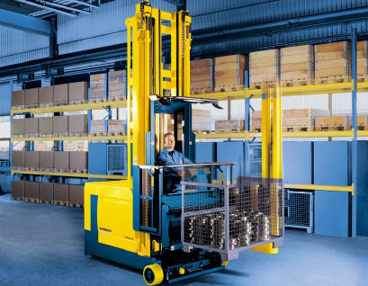
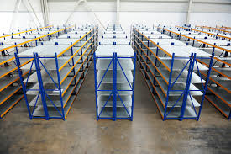
2.2. Depolamada Kullanılan Araçlar
Raf sistemleri
Forkliftler
Paletler

Slide 49
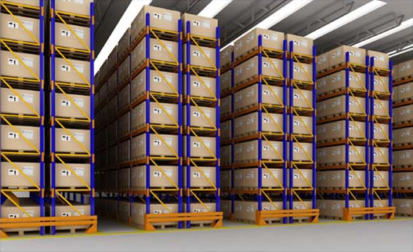
2.2.1. Raf Sistemleri -2.2.1.1 Sırt-Sırta Raf Sistemi
Sırt sırta raf sistemleri, işletmelere azami depolama alanı yaratarak depo alanında maksimum yer kullanımı amaçlar.
En yaygın, ekonomik ve geniş kullanım alanına sahip olan depolama sistemidir.
Her palet birbirinden bağımsız olarak kolaylıkla yerleştirilebilir ve taşınabilir. Forklift ile çalışabilme olanağı sağlar.
Ayak yüksekliği ve travers uzunluğu müşterinin ihtiyaç ve taleplerine göre ayarlanabilen sırt sırta raf sistemleri, en küçük antrepodan en büyük ve karmaşık merkezlerine kadar geniş bir kullanım alanına sahiptir. Bu özelliği nedeniyle pek çok endüstriyel alanda ve ürün grubunda geniş bir kullanım alanına sahiptir.

Slide 50
Sırt sırta raf sistemlerinin önemli bir diğer özelliği ise diğer raf sistemleri ile kombineli bir şekilde kullanılarak ürünlerin çok çeşitli amaçlarda stoklanmasına olanak sağlamasıdır.
Arşiv dokümanları, planlar ve dosyalar için kullanım alanı oluşturur.
Bu sistemde pek çok eklenti ve aksesuar mevcuttur. İşletmeler bu aksesuarlar yardımıyla ürünlerini direkt olarak veya kutu, bidon gibi koruyucular içine koyarak stoklanmasını sağlar.
Traversler tırnaklı yapısı ile direklere güvenli bir şekilde bağlanır.
Sırt sırta raf sistemleri güçlü ve eğilmez bir yapıya sahiptir, bu yüzden ezilme ve diğer zararlara karşı depolanan ürünü korur.
Ürün cinsine göre travers ve tabla kalınlığı belirlenir. Ayak ve traverslerin genişlik ve yüksekliğinde esneklik sağlar.
Kolay monte edilir ve hızlı kurulur.

Slide 51
Bu tür raf sistemleri çok çeşitli miktarlarda olan paletli malzemelerin depolanmasında kullanılır.
Özellikleri:
Sık değişen palet ölçüleri için ideal raf sistemidir.
Deponun tamamı dolu olarak kullanılabilir.
Kurulum ve ekipman maliyeti düşüktür.
Stok kontrolünü sağlamak kolaydır.

Slide 52
Kenarlarda tek sıra, ortalarda genellikle sırt-sırta iki raf olarak sistematikleşen bir düzendir. Paletli veya paletsiz olarak düşünülebilir. Yüksek raflar söz konusu olmayacağından klasik istif makineleri kullanılacaktır. Bunun anlamı genellikle koridorların 3,5 m’den daha geniş olmasıdır.
Genellikle en basit raf sistemidir. Malzeme çeşidinin çok ve depo hareketinin yoğun olduğu yerlerde düşünülür.
Bu hareket ve yoğunluklarda emniyet ve güvenlik tedbirleri fazlaca düşünülmelidir. Uygulamada sakıncalı birtakım yönleri vardır. Depo küçük gelmeye başladıkça depo yönetimleri ister istemez koridorları da malla doldurma yoluna gider. Bu uygulama ise genellikle malın kendi kendini bozmasına neden olur.
Bunun yanında en önemli avantajı ise adresleme sistemine yatkın olmasıdır. Otomasyon ve ISO-9000 sistematiklerine uygundur.
Dikkat edilecek en önemli nokta, bu raf sistemlerinin kesinlikle bağlanmamasıdır. Deprem veya herhangi bir olumsuzlukta raflar binaya ilave yük getirmemelidir. Ancak raf bilgi ve teknolojisi azaldıkça rafı binaya bağlama cahilliği olağan hâle gelmeye başlar.
Bu raf sistemi başka hiçbir düzeneğe ihtiyaç hissetmeden kendi başına sağlam olarak ayakta durmalı ve eğim yapmamalıdır.

Slide 53
2.2.1.2. Kayar Raf Sistemi
Rafın ön tarafından bir koli, palet veya ünite mal alındığında arkasındaki malların rafın önüne doğru kaymasını sağlayan makara sistemine sahiptir. Böylece “ilk giren ilk çıkar” kuralının uygulanılabileceği bir depo yerleşim düzenidir.
Bu raf sistemi sipariş toplama esasına yatkındır. Çok sayıda malın ambalajı açılarak depolanacağı bir depoda oldukça rahat kullanılabilir. Kimi uygulamalarda bu raf sisteminin önüne bant konveyör koyulmaktadır. Böylece stok ve eleman sabit, mal hareketli olur. Bu sayede mal, toplama alanında ambalajlanılarak müşteriye veya üretim hattına sevke hazır hâle getirilir.
Türleri
· Paletli kayar raflar

Slide 54
2.2.1.2. Kayar Raf Sistemi
Kayar raflarda bir yönden yükleme yapılırken diğer yönde ise tahliye işlemi gerçekleştirilir. Kayar raflarda fren mekanizması vardır. Bu sayede paletlerin kayma hızı
kontrol altına alınabilmektedir. Hız kontrolcüleri hafif eğilimli silindir üstündeki paletleri kontrol eder.
Tahliyeye hazır pozisyonda duran palet ile hemen arkasındaki palet arasında ayırıcı bir sistem bulunmaktadır. Tahliyedeki palet alındığında arkasındaki ayırıcı sistem açılarak 2. palet tahliye pozisyonuna gelmekte, böylece iki palet birbirine baskı yapmamaktadır.

Slide 55
Avantajları:
Fifo* prensibi ile kullanılır.
Yük tahliyesinde rafta boşluk olmaz.
Optimum doldurma sağlar.
*Fifo Yöntemi (İlk Giren İlk Çıkar): Fifo değerleme yöntemi, üretime verilecek olan veya satılacak malların stoklara ilk önce giren mallardan olması gerektiği varsayımına dayanır. Stoktaki malların kullanılma sırası ilk alınan mallardan başlanarak sırasyla devam eder. Yani stoklara giren malların yine giriş sırasıyla stoktan çıkarlar.
FİFO; ingilizce olarak First İn First Out (İlk Giren İlk Çıkar) kelimelerinin baş harflarinden oluşur.

Slide 56
Kutulu kayar raf sitemleri her büyüklükteki ürünler için sıralı karton alma, sipariş toplama ve küçük parçaların depolanması işlemleri için kullanılır.
Fifo (ilk giren ilk çıkar) prensibine göre çalışan kutulu kayar raf sistemlerinde ürünler ön bölümden alındığında, silindirler otomotik olarak alma pozisyonuna gelir.
Kutulu kayar raf sistemi genel depolama raf sistemine uyumlu olup soğuk depolama koşullarına da uygundur.
Sıra takibinin bozulmaması sayesinde, kayar raf sistemindeki ürünlerin bayatlaması söz konusu değildir.
Sipariş hazırlama kayar rafları tüm raflara uygulanır. Makara adetleri, kutuların ebat ve ağırlığına göre değişir.
Doldurma tarafındaki ayırıcılar sayesinde kayar kanalların birbirinden ayrılmalarını sağlamaktadır.

Slide 57
Kayar raf kullanımının avantajları şunlardır:
Ulaşım yollarının kısalmasıyla daha çabuk sipariş hazırlanır; rasyonel, düzenli ve kompakt bir depo yönetimi ve yedi kata kadar daha fazla otomatizasyon sağlanır, yürüyüş mesafeleri kısalır.
Raf koridorlarından tasarruf sayesinde aynı alanda daha fazla depolama kapasitesi sağlanır.
First in first out (ilk giren ilk çıkar) prensibi sayesinde malzeme bayatlamaz, yüklenen malzeme makaralar sayesinde boşaltma yüzeyine otomatik olarak nakledilir.
Kompakt ürün manzarası sayesinde daha az sipariş hazırlanır.
Yükleme ve boşaltma koridorları açıkça ayrılır.
Sipariş hazırlama işlemi yükleme işlemi nedeniyle rahatsız edilmez.

Slide 58
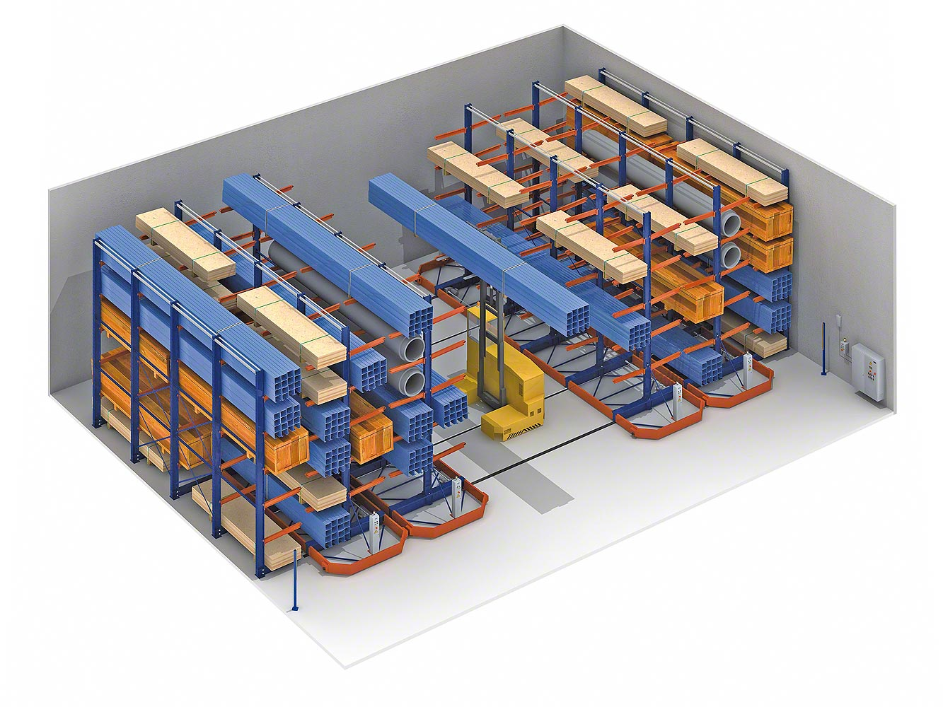
2.2.1.3. Hareketli Raf Sistemi
Depo kullanım alanının çok kıymetli olduğu yerlerde, genişleme olanaklarının bulunmadığı durumlarda ve yatırım yapmaya değecek bir hacimde işlem gören kuruluşların depoları için uygulanabilir.
Raflar belli esasa göre hareket yetisine sahiptir. Bu sayede eleman mallara değil, mal elemana gelir.
Özellikleri:
Malların yerleştirilmesinde ve sevkiyatında hatalı malzeme verilmesi olasılığı ortadan kaldırılır.
Mekanik ve elektronik kontrol olanaklarının tamamı kullanılarak projelendirilir.
Tamamıyla bilgisayar kontrollü işletilebilir.
Hata oranı tamamen sıfırlanabilir.
Ancak bu sistemler çok pahalı sistemlerdir.

Slide 59
2.2.1.3. Hareketli Raf Sistemi
İlaç fabrikalarında, soğuk zincirinin önemli olduğu lojistik faaliyetlerde, askeri mühimmat depolarında, nükleer depolarda, toz ve insan faktörünün malları zedeleyebileceği üretimlerde tercih edilmektedir. Nadiren de olsa kimi oto parklarda bu yaklaşımda depolama yapılmaktadır. İnsanların parkın içine girmediği fakat otomobillerin insansız olarak yerleştirildiği otomatik otoparklardır.

Slide 60
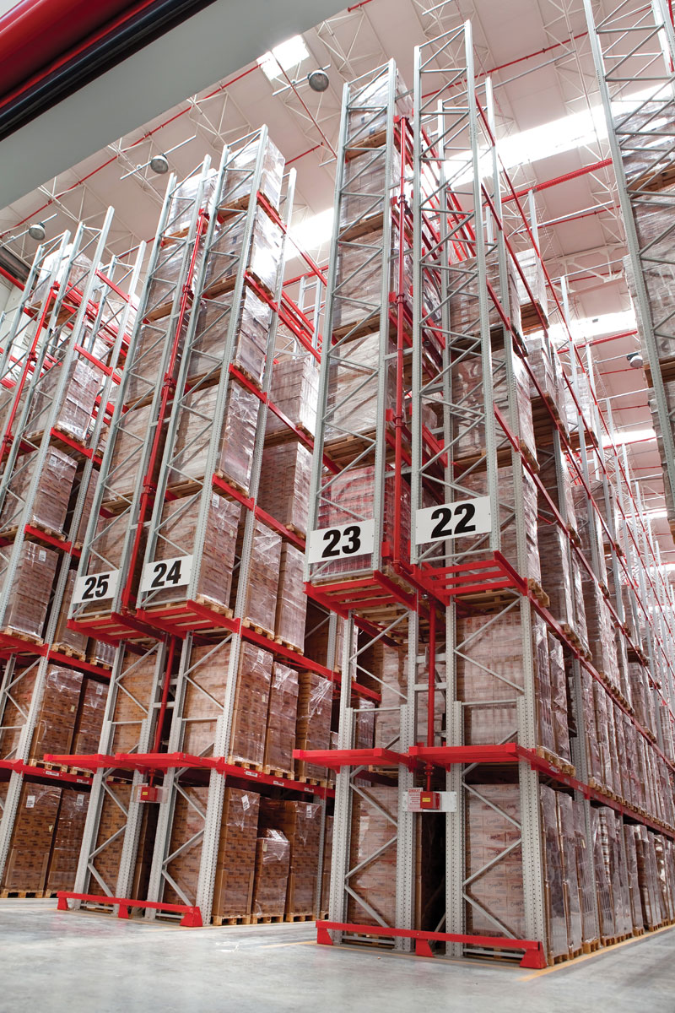
2.2.1.4. Dar Koridor-Yüksek Raf Sistemi
Geneli itibariyle bu sistemin sırt-sırta raf sisteminden farkı yoktur. Önemli farklılık, sistemin adından da anlaşılabileceği gibi, koridorların dar ve rafların yüksek olmasıdır. Bunun meydana getirdiği önemli sonuçlar şunlardır; depo binasının daha farklı projelendirilmesi ve değişik tipte istif makinelerinin kullanılmasıdır. Daha pahalı olan bu makineler yatırım maliyetini misliyle artırmaktadır. Bu raf sistemi arazi maliyetlerinin yüksek olduğu ve genişleme olanaklarının olmadığı veya kısıtlı olduğu yerlerde tercih edilir.
Genellikle yaygın dağıtımı olan ve dağıtımın ciddi olarak ele alındığı durumlarda uygulanılır.
Yerel yönetimlerin müsaade ettiği yerlerde birim alanda verimliliği artırmak için kullanılan bir yöntemdir.
Yüksek noktalara mal istiflemek için özel birtakım istif makinelerine ihtiyaç vardır. Bu sistematikte rafların yükseklikleri 20 m’ye kadar ulaşabilir.

Slide 61
2.2.1.4. Dar Koridor-Yüksek Raf Sistemi
Otomasyon uygulanılabilir, böylece verimlilik azami değerlere ulaştırılabilir.
Bu uygulama genellikle giydirme sistem çelik yapı ile bütünleştirilir. Rafların kendisi kolon görevini de yüklenir ve çelik bina raflara bindirilir.
Bu uygulama için önce beton dökülür ve daha sonra raflar monte edilir. Çelik bina rafların üstüne yerleştirilir. Raf ve istif makineleri pahalı olmasına rağmen bina yapımı ucuz ve inşaat süresi kısadır. Bu durumda bina ve raflar bir bütün olarak ele alınmazsa yatırımcı için uygun gelmeyebilir.
Yatırımcılar, genellikle arazinin pahalı ve genişlemenin olanaksız olduğu yerlerde bu tarz depoları tercih etmektedir. Zira nihayetinde depoya bu kadar yatırım yapılmaz denmekte ve zorunlu olmadıkça bu yatırım tercih edilmemektedir.
Gerekli olmadıkça büyük yatırım tavsiye edilmemektedir. Zira yatırım, eğer uygulama ile geri dönmeyecekse lojistik maliyetleri artacağından, hataya da zorlayabilir.

Slide 62
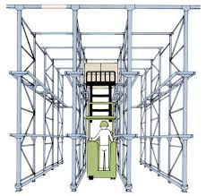
2.2.1.5. Drive-İn Palet Yerleştirme Sistemi (İçine Girilebilen Raf Sistemi)
Mal çeşidinin az, miktarların çok ve depo kullanım alanının önem kazandığı yerlerde kullanılır.
İlk giren ilk çıkar, ilk giren son çıkar yöntemlerinin her ikisi de uygulanılabilir.
Tek şart ise sadece paletin veya bu sistemin standart ölçüde büyük koli tarzında ambalajlanmış mallar için kullanılabileceğidir.
Bu sistem oldukça esnektir. Bina içinde ve dışında uygulanabilir. Verimi oldukça yüksektir. Çok değişik uygulama varyasyonları yapılabilir.
Deponun çok düzenli olması zorunlu olarak sağlanır. Bu uygulamada işçiye en az inisiyatif kullanma şansı bırakılır. Her şey depo yönetiminin kontrolü altında olmak zorundadır. Bu durumda işçilik ve zaman kaybı en düşük seviyededir.
Bütün bu uygulamaların yanında mal hazırlama kısımları konveyörlerle takviye edilebilir.
Bilgisayar destekli sistemlerde detay uygulamalarla çeşitlendirmeler yapılabilir. Özellikle konveyör sistemler ve mal toplama sistemleri detaylandırılabilir.

Slide 63
Drive-in Sistemlerin Avantajları
Ürünlerin blok şeklinde depolanmasını sağlar.
Sezonluk ürünlerin depolanması için uygundur.
Koridor gereksinimini en aza indirir.
Depo kapasitesini en iyi şekilde kullanmayı sağlar.
Farklı derinliklerde ve yüksekliklerde istifleme sağlar.
Bir istifleme cihazı ve birçok tüneldeki ürünler için kullanılabilir.

Slide 64
2.2.1.6. Kombine Raf Uygulamaları
Bir işletmede binlerce değişik çeşitte ve ölçüde ürün varsa, tüm farklılıklara cevap verebilecek tek çeşit raf ve depolama sisteminin olması beklenemez. Bu nedenle, işletmelerin çoğunluğunda kombine raf uygulaması yapılmaktadır.

Slide 65
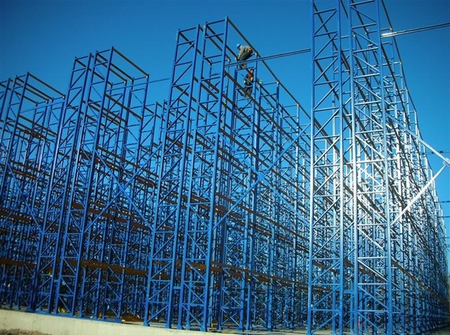
2.2.1.7. Giydirme- Yüksek Kayar Raf Sistemi
Bu sistemde depo boyunca paletler için kayar tüneller oluşturulur. Her bir tünel farklı bir malzeme adresi olabilir. Tünellerin her iki tarafına ray üzerinde hareketli yüksek kaldırma kapasiteli istif makineleri yerleştirilir. Palet bir kere kayar rafa girdikten sonra alış yönüne doğru bir önündeki mala ulaşıncaya kadar kayar ve yerini alır. Alış tarafından mal alındıkça boşalan yeri doldurur.
Mutlaka FIFO (First in first out – İlk giren ilk çıkar prensibi) kendiliğinden uygulanır. Çok kırılgan, hassas malzemelerde önerilmez.

Slide 66
Avantajları
Bu sistemde mal akış yönünde istif makinesi trafiğinin yok edilmesi ve yüksek depo sisteminde yüzde doksanın üstünde hacim kullanım veriminin elde edilebilmesidir.
Birçok alternatif türetmek olasıdır. Mümkün olduğunca bu olasılıkları analiz etmek, maket üzerinde denemek ve olası olumsuzlukları önceden tespit etmek iyice emin olduktan sonra da uygulamaya geçmek esastır.

Slide 67
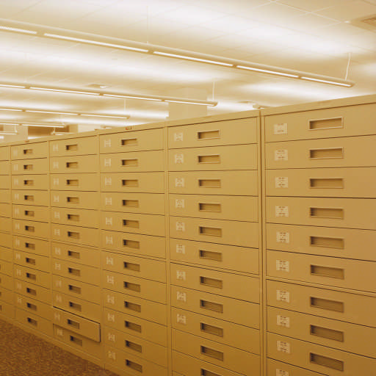
2.2.1.8. Çekmecede Depolama
Çekmecede depolama herkes veya her şey için uygun değildir.
Küçük, özel ve kıymetli malzemelerin depolanmasında çekmece faktörünün göz ardı edilmemesi gerekir.
Genel olarak bu tür uygulamaları, araç servis istasyonları, fabrikaların tamir bakım atölyeleri, elektronik ve elektrikli alet üretimi yapan fabrikalar ve askeri kuruluşlar (harita arşivi gibi…) tercih etmektedir.
Bazı nesneler, boyutları, ağırlıkları, şekilleri ya da yükleme ve boşaltma sırasındaki akışın doğası gereği raf ya da palet üzerinde depolanmaya daha uygundur.

Slide 68
Buna karşın envanterde bir kısım parçaların çekmecelerde depolanması söz konusu ise, değişik yönlerden pek çok avantaj elde edilir.
Çekmecede Depolamanın Avantajlı Yönleri
Envanter kontrolü
Düzgün envanter takibi ve çekmecelerin açılıp kapanması sayesinde bir firmanın envanterlerin geçerliliğinin yüzde 50’lerden yüzde 90’lara yükseltebildiği görülür.
Hızlı ve kolay erişim
Depolama yoğunluğu yüksek olduğu için depocular herhangi bir malzemenin boşaltılması için metrelerce yürümek zorunda kalmazlar.
Metot/zaman ölçümlerinde yürümenin en fazla paya sahip bir öge olduğu tespit edilmiştir. Depolama alanından yüzde 50 tasarruf sağlanabilirse yürüme zamanından da yüzde 50 tasarruf sağlanmış olacaktır.

Slide 69
Yerden kazanç
Sadece bir dolaptaki malzeme raftakinin 9 katı ayrı bölümler hâlinde üst üste yerleştirilebilir. Alandan daha fazla oranda kazanç elde edilir.
Daha iyi düşey alan kullanımı
Pek çok raf sistemi depolanan nesnelerden çok havayı tutar. Bunun nedeni nesnelerin kendilerinden çok öne, ortaya ve arkaya hareketleri için düşey bir mesafeye gerek duyulmasıdır.
Modüler çekmece sisteminde düşey alanda kayıp çok azdır.
Kolay erişim ve iyi görünebilirlik
Sadece çekmeceyi çekmek içindekilerin hepsini bir bakışta görmek için yeterlidir.
·Düşük profil
Dolap montajı çekmecelerin içini kolayca görmeyi sağlamaktadır.
Düşük profil ısıtma, soğutma ve havalandırma için havanın sirkülasyonunu daha kolaylaştırmaktadır.

Slide 70
Temizlik
Nesneleri çekmecede saklamak; onları toz, pislik, sprey, kırıntı, talaş ve benzerlerinden korumaktadır.
Değerli nesnelerin güvenliği
Tek çekmecenin ya da dolap veya bir dolap grubunun kilitlenebilmesi güvenlik açısından büyük avantaj sağlamaktadır.
İyi düzen
Seperatör ve bölmeler her şeyi yerli yerinde korumakta ve değişik ölçütlere göre saklama olanağı vermektedir.
Tutarlı adresleme
Çekmeceli depolama tutarlı adreslemeyi olanaklı kılmaktadır.
Bilgisayar desteği

Slide 71
Çekmeceli depolama ;
Depo sisteminin tümünü planlamak
Çekmece boyut ve içeriklerin tespit etmek
Çekmece ölçülerini nesne grupları ve ölçüleri ile eşleştirmek
Dolap-çekmece ölçü ve kombinasyonunu belirlemek
Envanter kontrolüne destek olmak
Dolap ve raf yerleşim planlarını çıkarmak
Yükleme ve boşaltma aralıklarını planlamak
Etiket yazdırmak
Doğru kayıt tutmak gibi konularda bilgisayar desteği alma olanağını da sağlamaktadır.

Slide 72
Hangi sistem kullanılırsa kullanılsın aşağıdakiler akılda tutulmalıdır.
İşletmelerde depo gelişmelere en açık yerdir.
Depoların önündeki en büyük engel vaktiyle projelendirilmiş işletmelerde deponun hesapları yapılmadığı için ya gereğinden büyük ya da malların üst üste bindiği yerler görmekteyiz. Her iki durumda sakıncalıdır.
Kaynakların verimli kullanımı günümüz iş yaşamının en önemli faktörüdür.

Slide 73
2.2.1.9. Diğer Uygulamalar
Kum, kömür, taş ve tahıl gibi malzemeler açıkta yığın şeklinde de depolanabilir. Dökme sıvı malzemeler tank içinde içeride ve dışarıda bulundurulabilir. En pratik görüntü rafineri ve petrol ürünleri depolarındadır.
Bir diğer depolama şekli paletli uygulamaya uygun olmayan torbalar içindir. Genellikle çimento için söz konusudur. Depo fiziki şartları uygunsa ve tek tip çimento olması durumunda koridorsuz olarak kullanılabilir.
Demir – çelik ve diğer metal malzemeler yığma istif şeklinde veya ambalajla bir raf sistemine yerleştirmek gibi çeşitli şekillerde depolanabilir.
Gıda maddeleri maddenin özelliğine göre depolanmalıdır. Et, meyve ve sebze gibi taze tüketilecek malzemeler soğuk hava depolarında ve birbirini çürütmeyecek şekilde muhafaza edilmelidir.
Bir diğer önem verilecek konu gıda maddelerine zarar verecek haşere ve bakterilerden korunmasıdır.

Slide 74
2.2.1.9. Diğer Uygulamalar
İlaç ve kimyasal maddeler genellikle özel şartlarıyla depolanmalıdır. Soğuk zinciri veya özel bir sıcaklık şartı varsa bu şart mutlaka sağlanmalıdır. Bu tür malzemelerde ambalaja verilecek hasarlar tüm diğer mamullerin etkilenmesi yanında çok farklı sonuçlara neden olur. Çok miktarda ilacın veya asidin yere dökülerek doğaya karışması bir felaket yaratabilir. Boya gibi bir malzemenin ambalajına verilecek zarar akma sonucunda diğer ambalajları da kirleteceği için kendi kendini artıran zararları oluşturur.
Cam gibi kırılgan malzemeler ise kesinlikle dikkatle elleçlenmelidir. Bu tür malzemeler herhangi bir şekilde risk edilemeyecek malzemelerdir.
Gaz depolanması yanıcı patlayıcı olmak durumuna bağlı olmak kaydıyla önlemleri katı olarak belirlenmiştir ve kesinlikle uyulması şarttır.
Arşiv depoları farklı bir mantıkla ele alınmalıdır. Burada ticari bir maliyetten çok kıymetli evrakların güncelliklerini yitirene kadar muhafaza edilmesi gibi bir amaç vardır.

Slide 75
2.2.1.9. Diğer Uygulamalar
Kırtasiye malzemelerinin depolanması çok çeşitte ve az miktarlarda malın depolanması esaslıdır. Genellikle de hasar görebilecek malzemelerdir.
Tekstil depolaması üretim ve ticaret olarak ele alınırsa en çok çeşitlilik gösteren depolama örneklerindendir. Kimyasal malzemeler, kumaş topları, paletli malzemeler ve yığma malzemelerin hepsi bu sektör depolarında mevcuttur.
Deri sektörü yığma ve gayri sıhhi depolamanın her çeşidini sergiler.
Burada dikkat edilmesi gereken, makine üretiminde, özellikle otomotiv ve silah endüstrilerinde depo uygulamalarının en üst noktalara çıktığıdır. Hem çeşitlilik hem düzen hem de sirkülasyon açısından her zaman en güzel örnekleri teşkil eder.
Her ne kadar hesaplama ve örnekler, palet ve raf sistemlerine uygun verilmişse de diğer uygulamalara dönük olarak da uygun yaklaşımlarda bulunmak gerekir.

Slide 76
2.2.2. İstifleme Makineleri
Mal elleçlemede (material handling – malzeme iletme ve yükleme) kullanılabilecek makine malzeme, ekipman ve ataşmanlar (attachments) sınırsızdır.
Metal işleyen tesislerde tavan vinci kullanılması zorunluyken yığma malzemede sabit veya hareketli bant konveyörle mutlaka kullanılır.
Trafiği yüksek sipariş toplama esasında bant konveyörler zaman kazandırıcı özelliğe sahiptir. Genelde basitçe sadece çatal ataşmanı ile görülen – gösterilen forkliftler çeşitli ataşmanlarla çok değişik türde mal ve ambalajı elleçlemeye müsait hâle gelir.
Palet kaldırmak için çatal, rulo kaldırmak için maşa, konteyner kaldırmak için özel ataşman gibi birçok örnek verilebilir.
İstif makineleri kullanıcının pozisyonu, kaldırabildikleri tonajlara göre sınıflandırılabilir.

Slide 77
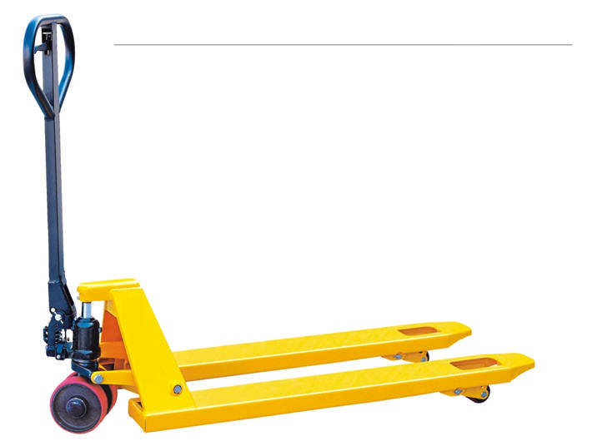
2.2.2.1. Transpaletler
Kaldırılabilen Tonaja Göre Temel Ayrımlar
Elle kumandalı ve insan gücüyle çalışanlar
Bu transpaletler çok kısa mesafelerde ve genellikle malı yerleştirmek amaçlı olarak kullanılır.
Elle kumandalı ve elektrik gücüyle çalışanlar
Bu transpaletler mesafe farklılığı gözetmeksizin malın pratik bir şekilde ulaştırılmasında kullanılır. Ancak tonaj konusunda ve kaldırmada sınırlı yetenekleri vardır.

Slide 78
Çalışması İçin Gerekli Enerji Kaynağına Göre Sınıflama
Elektrikle çalışan makineler
En çok tercih edilenler bunlardır. Etrafı kirletmez. Motor ayarı için ayrıca vakit kaybedilmez. Akü şarjı gibi zaman alan bir işlemi olmasına rağmen bu sorun yedek akülerle çözülebilir.
Dizelle çalışan makineler
Bu makineler çok sık görülmelerine rağmen kapalı ortamlarda, hijyen gerektiren ortamlarda, gıda elleçlenmesinin yapıldığı ortamlarda ve temizliğin şart olduğu ortamlarda kullanışlı değildir. Motor bakımı da ayrıca çok zordur.
Gazla çalışan makineler
Hijyen ve temizlik konusunda genellikle problem çıkarmamalarına rağmen bakımlarında yapılabilecek aksama ve hatalar nedeniyle tesis ortamında kontrolsüz bir bomba gibi dolaşabilir.

Slide 79
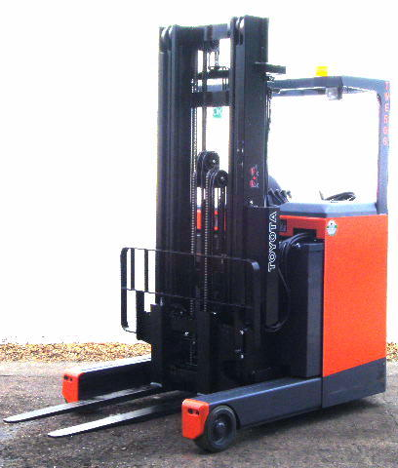
Kaldırma Yüksekliklerine Göre Sınıflandırma
4 – 8 m civarında kaldırma yeteneğine sahip konvansiyonel istif makineleri temel olarak kullanımdadır.
Depolama ihtiyacının karşılanmasında özellikle dar koridorlarda ve 10 - 13m yüksek seviyelerde istifleme yapan depolarda kolay, rahat, hızlı ve güvenli hareket imkânı sağlayabilmek için “reach truck” tabir edilen tipte istif makinesi kullanılır. Bu makinenin yüksek ivme ve hız özelliği vardır.
Dar koridor istifleme araçları depolarda koridorları iyice daraltarak ve raf sistemlerini iyice yükselterek depo kullanım verimliliğini azami şekilde artırılabilir. Bu nedenle çok dar alanlarda hareket edebilen ve çok yüksek seviyelerde (24m) istifleme imkânı veren bu araçlar geliştirilmiştir. “Turret truck” özelliği sayesinde sadece makine genişliğinde hareket imkânı vardır. Çok yükseklerde çalıştığından “man-up” sistemiyle operatörde malın elleçlendiği seviyelere kadar yükselebilir. Bu sayede malın herhangi bir şekilde hasar görmesi engellenir. Bu makinelerin bir kısmı ray üzerinde çalışacak şekilde tasarlanmıştır. Böylece malın hasar riski azaltılır.

Slide 80
Tonaj bakımından yukarıdaki anlatılanlardan tamamen farklı olmak üzere konteyner forkliftleri de mevcuttur. Bu forkliftlerin kaldırma kapasitesi her türlü yükseklikte kırk beş tonu karşılamalıdır. Genellikle de konteyner depolarında ve limanlarda kullanılır.
İstif makinelerinin kullanımında işçi ve mal güvenliği için elleçleme sırasında en üst seviyede emniyet tedbirleri alınmasına yönelik eğitimler devamlı olarak verilmelidir.
Bu işlemde yapılması olası hataların telafisi yoktur. Bu bize özgü bir problem olmayıp dünyanın her yerinde aynı sorun yaşanmaktadır.

Slide 81
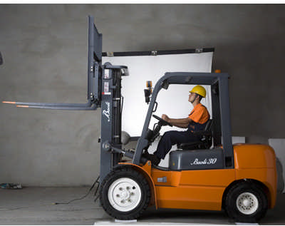
2.2.2.2. Forkliftler
Lojistik ve depolama için ihtiyaç duyulacak forklift herkes için farklı olabilir. Uygulama alanına göre modeller farklılık arz edeceği gibi istiflemede, taşımada, depolamada ve sipariş hazırlamada en ekonomik olanını seçmek herkesin hem fikir olduğu bir husustur.
Kaldırmak istenen yükseklik, zemin şartları veya taşıma yapılacak mesafeye göre farklı modeller üretilmiştir.

Slide 82
2.2.3. Paletler
Paletler plastik, metal veya ahşaptan yapılan taşınabilir alçak platformlardır. Palet malların bir arada tek birim olarak taşınmasını sağlar.
Paletler, forkliftler gibi depolamada kullanılan yardımcı araçlardandır. Doğrudan taşıma yapmaz. Alt kısımlarında yer alan ceplere forklift çatalları yerleştirilerek taşıma gerçekleştirilir. Paletlerin işlevleri, yüklemenin yapılacağı eşyanın belli boyutlar içinde toplanmasını ve korunmasını sağlamaktan ibarettir. Paletlerin üzerine koyulan yükler malzemenin şekline ve cinsine göre belirli bir düzende yerleştirilebilir.
Yükleme ve boşaltma sırasında insan gücünden ve zamandan tasarruf sağlanması, eşyaları koruyacak ambalaj maliyeti, kayıp ve çalınmalar ile ara terminallerdeki işlemlerin azalması; depolama kapasitesi, dağıtım veriminin ve satışların artması, tesislerin yüksek verimli çalışması, paletlerin depolama sistemlerine getirdiği yararlardır.

Slide 83
2.2.3. Paletler
Paletler, malların/malzemelerin uygun miktar ve doğru zamanda doğru yere ve uygun maliyetlerle taşınmasında kullanılan ekipmanların başında gelmektedir.Büyük miktarlarda yük taşımak suretiyle yükleme ve boşaltma zamanlarından ve işçilik maliyetlerinden tasarruf edilmesini sağlayan paletler, aynı zamanda da istifleme için uygun bir platform teşkil etmektedir.
Her palette, bir üst kademe (top deck) ve bir alt kademe (bottom deck) bulunmaktadır. Kirişler, iki kademeyi birbirinden ayırmaktadır ve kaldırıcı kamyonun çatallarının girişi için açıklık sağlamaktadır. Palet boyutları belirtilirken ilk olarak uzunluk, ikinci olarak da genişlik belirtilmektedir. Örneğin;1000 mm x 1200 mm
Paletler, temel olarak iki taraflı (two-way), dört taraflı (four-way), tek yüzlü (single- faced) veya çift yüzlü (double-faced) olarak imal edilebilmektedir. Tek yüzlü paletlerin sadece üst kademesi, çift yüzlü paletlerin ise hem üst hem de alt kademeleri bulunmaktadır. Çift taraflı paletlerde, kaldırıcı kamyon çatallarının her yönden giriş yapabilmesi mümkündür.

Slide 84
2.2.3.1. Palet Türleri
Paletler tasarım olarak ikiye ayrılır: kirişli paletler (stringer pallets) ve blok paletler (block pallets)
Palet türlerine ait bazı örnekleri aşağıda bulabilirsiniz;
İki taraflı, çift kademeli, düz, ters çevrilemeyen kirişli paletler
İki taraflı, tek kademeli, düz, ters çevrilemeyen kirişli paletler
Dört taraflı, çift kademeli, düz, ters çevrilemeyen kirişli paletler
İki taraflı, tek kademeli, tek kanatlı kirişli paletler
İki taraflı, çift kademeli, tek kanatlı, ters çevrilemeyen kirişli paletler
İki taraflı, çift kademeli, çift kanatlı, ters çevrilebilen kirişli paletler
Dört taraflı, çift kademeli, düz, ters çevrilemeyen blok paletler

Slide 85
2.2.3.2. Paletlerin Avantajları
Paletli taşımacılık sayesinde TIR’da büyük parçalarda 2 kat, küçük parçalarda 3 kat mal taşınabilmektedir. Paletli taşımacılık kullanılmadığı takdirde, malların zarar görmemesi için üst üste koyulamaması nedeniyle, mal sevkiyatları çok sayıda TIR ile gerçekleştirilmek zorunda kalınacaktır. Paletli taşımacılıkta ise yükler paletlere paylaştırılabilmekte ve paletler de üstü üste koyulabilmektedir. Böylece, malların nakliyatı için gerekli TIR sayısı da azalmaktadır.
Palet kullanılmadan yapılan taşımacılıkta, malların kaybolmadan ve dağılmadan sevk edilebilmesi için çok iyi bir şekilde ambalajlanması gerekmektedir. Paletli taşımacılık ise bu amaçlı ambalaj maliyetlerini büyük ölçüde ortadan kaldırmaktadır.
Paletli taşımacılık sayesinde, malların hasara uğrama ve kaybolma riskleri de büyük ölçüde azalmaktadır. Böylece, firmalar taşıma esnasında ortaya çıkabilecek maddi kayıplardan da kurtulmuş olmaktadır.

Slide 86
2.2.3.2. Paletlerin Avantajları
Paletler, işletme içi/dışı taşımacılıkta kullanılmasının yanı sıra, işletme içi depolamada da kullanılmaktadır. Böylece, mallar depolarda bir düzen içinde muhafaza edilebilmekte ve işletme içi malzeme tedariki daha kolay ve hızlı bir şekilde gerçekleştirilebilmektedir. Malların paletlerle depolanması, fabrika içindeki boş alanların da kullanılmasını sağlamak suretiyle, depolama maliyetlerini azaltmaktadır. Paletler, fabrika içinde imalat sürecine malzeme sevkiyatında ve imalat içi geçici stok yapılmasında da önemli bir işleve sahiptir.
Paletli taşımacılık, firmalar için önemli finansal tasarruf sağlamaktadır.
Ayrıca, malların nakliye sırasında daha az hasara uğraması sayesinde kaliteli mal tedarikini de beraberinde getirmektedir.
Paletli taşımacılık, malların nakliyesi için yapılan ambalajlamayı ortadan kaldırması nedeniyle de kaynak tasarrufu sağlamakta ve böylece çevreye verilen zararları da azaltmaktadır.
Yenilenebilir ham maddelerden imal edilen ahşap paletler, çok sayıda kullanılabilme, onarılabilme ve işlenip yeniden kullanılabilir hâle getirilebilme özelliklerine sahiptir.
Sabitlik, dayanıklılık, fonksiyonellik, emniyet ve maliyet tasarrufu sağlama, temizlik ve bakım işlemlerinin basitliği ve maliyetinin de düşüklüğü, müşterinin istekleri doğrultusunda değişik modellerin kolaylıkla üretilebilmesi, malzeme taşımacılığında ahşap paletlerin tercih edilmesindeki başlıca faktörlerdir.

Slide 87
2.2.3.3. Paletli Taşımacılığın Dezavantajları
Taşımacılıkta kullanılacak paletler, firmalar için ek bir maliyet unsurdur.
Paletli taşımacılıkta TIR sayısında tasarruf sağlanırken, paletlerin üretici firmaya geri gönderilmesinde, karşılıklı bir mal alışverişi olmadığı takdirde, ekstra TIR maliyeti ortaya çıkacaktır.
Boş paletlerin depolanması, işletme içinde ek alan gerektirmekte ve işçilik maliyetlerini de artırmaktadır.
Paletlerin belli aralıklarla onarılması ve temizlenmesi gerekliliği, ek işçilik ve maliyet anlamına gelmektedir.

Slide 88
3.ÜRÜN DEPO KABUL İŞLEMLERİ
Depoya gelen mallar için ilk olarak etiketler üretilir ve elle mallar üzerine yapıştırılır.
Uygulamaya uygun barkodu olan mallar için yeniden etiket hazırlayıp yapıştırmaya gerek yoktur. Üzerlerindeki barkodlar sistem içinde kullanılır. Geliş yeri, irsaliye numarası ve geliş nedeni (satın alma, satış iade, konsinye giriş, vb.) el terminali klavyesinden girilerek mallar üzerindeki barkodlar okutulur ve malların depo girişi tamamlanır.

Slide 89
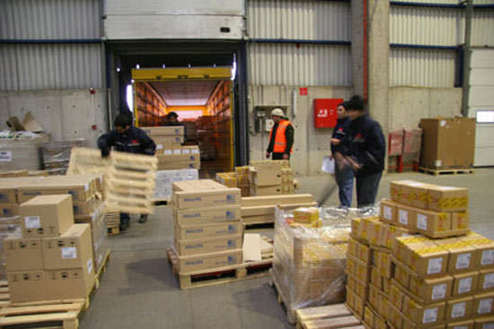
Malların depoya girişi şu aşamalarla gerçekleşir:
Gelen malın irsaliye ile karşılaştırılması
Miktarlarının karşılaştırılması
Hasar olup olmadığının kontrolü ve hasar tespit raporunun yazılması
Gerekirse gelen malın kalite kontrolünün yapılması

Slide 90
3.2. Ürün Çeşidine Göre Depo Giriş İşlemleri
Ürünler, depo ve ambarlara dört farklı yolla girer:
Satın alma
İmalat
İade, sayım fazlası
Transfer (nakil)
Satın alma, imalat ve iade (sayım fazlası vs.) yoluyla depo veya ambara giren ürünlerin girişleri “giriş fişi” düzenlenmek suretiyle yapılır. Transfer yoluyla gelen ürün girişleri ise gönderici birim tarafından alan ambara intikal ettirilen “transfer fişinin nüshaları” aynı zamanda giriş evrakı olup bunlar için ayrıca giriş fişi düzenlenmeden transfer fişlerine giriş sıra numarası ve giriş tarihi verilerek yapılır.

Slide 91
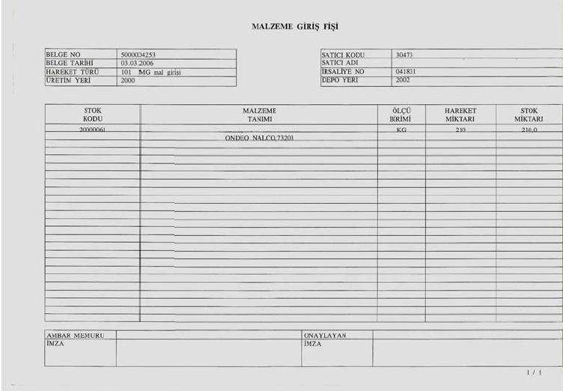
3.2. Ürün Çeşidine Göre Depo Giriş İşlemleri
Malzeme giriş fişi

Slide 92
3.2.1. Satın Alma
Satın alma suretiyle depo ve ambara giren yedek parça ve malzemenin varsa teknik şartname, sözleşme ve onay belgesinde yer alan şartlara göre muayene komisyonu tarafından usulüne uygun olarak muayeneleri yapılır.
Muayene komisyonu tarafından kabulleri yapılan ürünler, ambar memuru tarafından muayene raporu ve fatura toplamına göre “giriş fişi” düzenlenmek suretiyle girişleri yapılır.

Slide 93
3.2.2. İmalat
Ürünün atölyede imal edilmesi hâlinde maliyet hesabı yapılmak suretiyle tespit edilecek bedel üzerinden giriş fişi düzenlenerek ambar girişine alınır.

Slide 94
3.2.3. İade ve Sayım Fazlası
Sayım fazlası, kullanımdan artarak iade edilen hibe, bulunma vs. sebeplerle ambara alınması gereken yedek parça ve malzemeler için “giriş kontrol formu” düzenlenerek bu tutanağa istinaden giriş fişi tanzimi ile ambar girişi yapılır.

Slide 95
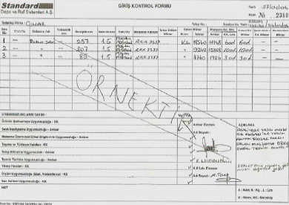
Giriş kontrol formu

Slide 96
3.2.4. Transfer ( Nakil )
Başka bir depo veya ambardan transfer edilerek gelen ürünler için transferi yapan birim tarafından, malzemeyi veren ambar vasıtasıyla malzemeyi alan ambara gönderilen, transfer fişinin nüshaları, alan ambar için giriş evrakıdır. Bu fişin içerdiği ürünler için ayrıca giriş fişi düzenlenmez.

Slide 97
3.3. El Terminali ve Elleçleme Yöntemi İle Ürün Girişi
El terminali, ürün kabulü, raf sayımı, depo sayımı, toplu sevkiyat (toptan satışlar), rafta alım siparişi oluşturma, rafta fiyat kontrolü için kullanılabilir. El terminallerinin kullanılması otomasyon içinde verimliliği artırır, işlemler sırasında insan kaynaklı oluşabilecek hataları en aza indirir, yeni personel için daha az eğitim gerekir.
Günlük olarak siparişler el terminalleri üzerine aktarılarak mal kabul esnasında, mal fazlası gelen ürünleri reddetme veya bozuk/defolu gelen ürünleri iade etme işlemleri yapılabilir. Sistem, kurulumunda oluşturulan yetkilendirme çerçevesinde, mal fazlası ürünleri kabul edebilir.

Slide 98
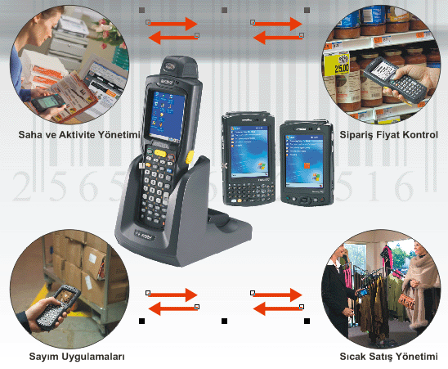
El terminali işlevleri

Slide 99
3.3. El Terminali ve Elleçleme Yöntemi İle Ürün Girişi
Depo giriş ve çıkışlarında ürünler irsaliye kayıtlarına göre işlem görmektedir. Ancak irsaliyede sevk edilecek ürünlerin seri numaraları bulunmamaktadır. Bu numaralar ürünlerin üzerinde barkodlu hâlde üretici firmalar tarafından yapıştırılmış etiketlerde durmaktadır.
Depo işlemleri yapılırken bu numaraların sisteme kaydı ciddi bir problem oluşturmaktadır.
Depo görevlisi, gelen irsaliyenin numarasını el terminaline yazar. Bu irsaliye ile gelen ürünlerden birinin barkodunu el terminali sayesinde okutarak bunun irsaliyede bildirilen miktarını sisteme yazar. El terminali, yazılan miktar kadar seri numarasını kullanıcının barkodları okutarak girmesini sağlar. Kullanıcının belirtilen miktardan fazla veya eksik seri numarası girmesi, sistemin kullanıcıyı uyarmasına neden olur. Bu şekilde sevkiyat miktarı irsaliye ile kontrol edilir ve sevkiyatı yapılan ürünlerin seri numaraları sistem tarafından kayda geçer.

Slide 100
3.3. El Terminali ve Elleçleme Yöntemi İle Ürün Girişi
İrsaliye içeriği seçilen mal kabul alanına boşaltıldıktan sonra sayılır, hasar durumu kontrol edilir. Eksik, hasarlı ve fazla miktarlar irsaliye detayına girilerek irsaliye onaylanır. Bu onay ile sağlam fiili miktar kadar mal kabul bölgesi stokları artırılır. Satıcı bazında yapılan tanıma göre varsa eksik miktar stok girişi hiç yapmaz ya da EKSİK alanına giriş yaparak daha sonra red faturası kesilmesine imkân tanır. Fazla miktarlar stoğa giriş yapmaz, sadece takip için kaydedilir. Hasarlı miktar varsa bu da HURDA lokasyonuna stok olarak eklenir.
Depoya girişi yapılan ürünler, gerekirse kalite kontrol uzmanları tarafından incelenerek kalite-kontrolü yapılır.

Slide 101
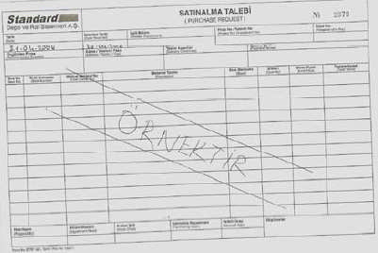
3.4. Bilgisayar (Bilgi) Sistemi İle Ürün Girişi
Malzemelerin geliş aşamasından giriş sonrası kayıtlarına kadar ambar yönetiminin uygulayacağı birtakım işler vardır. Bir satın alma talebi, form üzerinde ilgili kişiden onayını alarak ambara gelir.
Ambar memuru bu satın alma talebini öncelikle stok ve sarf malzemesi olarak ayırır, bu ayırım sonrası stok olan talebin kodu yok ise bilgi sisteminden kod alarak talebi aynı sisteme girer. Şayet stok olacak malzeme ile sarf olan malzeme aynı talepte ise sisteme stok malzemesi ile sarf malzemesi ayrı ayrı girilmek zorundadır.
Satın alma talebi

Slide 102
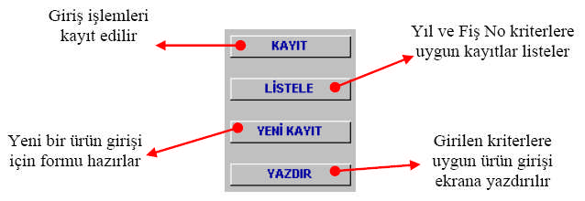
Mal giriş işlemleri
Sipariş sonrası gelen malzemeler kodlu ise bilgi sistemine giriş yapılarak ambar kayıtlarına eklenir. Malzeme stok değilse “malzeme hizmet tesellüm formu” düzenlenerek ilgili kişiden onay alınır ve fatura fotokopisiyle birlikte ilgili departmana teslim edilir.

Slide 103
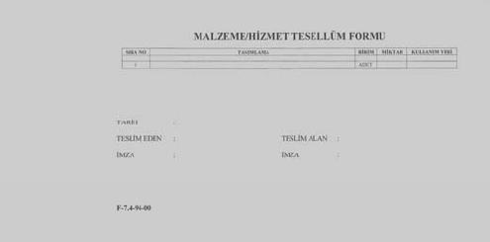

Slide 104
Ambara gelen malzeme satıcı firma ve kargo ile teslim edilirken irsaliye ile miktar bakımından karşılaştırılır. Eksik malzeme olup olmadığı kontrol edildikten sonra malzemenin gözle görülür hatası (Örneğin; kimyasal bidonundaki sızıntı, flanş üzerinde çatlak ezik vs.) olup olmadığı tespit edilerek irsaliyede belirtilen sipariş numarasından bilgi sistemi ile karşılaştırılır. Tüm bu kontroller doğru ise irsaliye imzalanır ve bir kopyası satıcıya verilerek teslim alınır. Teslim alınan malzeme mal kabul sahasına alınır. Siparişi oluşturan ilgili kişiye haber verilerek (mail veya telefon ile) ambara malzemenin istenilen niteliklere sahip olup olmadığını kontrol edilmesi sağlanır.
Malzeme doğru ise yani stoklu ise bilgi sistemine, değil ise “malzeme hizmet tesellüm formu”na ilgili kişiden imza alarak stok kayıtlarına bu siparişi girmiş olur. Bu aşamadan sonra stoklara girecek malzemeler ambar memuru tarafından üzerine etiket yazılarak ilgili raflara kaldırır.

Slide 105
4. TESLİM VE TESELLÜM İŞLEMLERİ
Tesellüm: Malzemeyi teslim eden yetkili personel ile teslim alan firma yetkilisi tarafından birlikte yürütülen, belgelendirilmiş teslimat işlemidir.
Ambar tesellüm fişi: Üçüncü taraf lojistik hizmet üreten firma tarafından, nakliyesini organize ettiği eşyalar için düzenlediği, gönderenin, alıcının ve taşıyıcının imzalarının bulunduğu, yük ve adres bilgilerini içeren belgedir.
Ambar tesellüm belgesi: Depolama, taşıma ve /veya katma değerli hizmetler sunmak üzere söz konusu hizmeti veren firma, tedarikçi veya müşterilerden malı teslim ederken imzalama ve kaşeleme suretiyle söz konusu eşyaların ilgili tarafın sorumluluğuna geçtiğini bildiren belgedir.

Slide 106
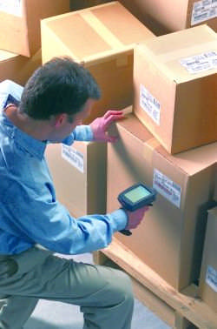
4.1. Teslim İşlemleri
Teslimat
Sistem kayıt
Numune alma
Muayene
Tesellüm
Sisteme kayıt için barkod okutma

Slide 107
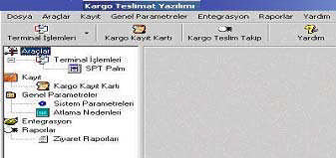
4.1.1. Teslimat
Taşıyıcı firma, teslimatını yapacağı ürünün barkodunu okutarak veya terminal üzerinde listeden seçerek işlem yapacağı ürünü tanımlar. Daha sonra terminal ekranındaki listeden “teslimat’’ işlemini seçen dağıtıcı/çalışan, teslim alan kişiye ait bilgileri (isim/soyad vb.) bilgilerin girişini yapıp kaydettikten sonra teslim alan kişinin imzası elektronik ortamda alınarak terminal üzerine kaydedilir. Tüm bu işlemler tarih ve saatiyle beraber veri tabanına kaydedilir.
Teslimatı yapılacak ürün girişleri

Slide 108
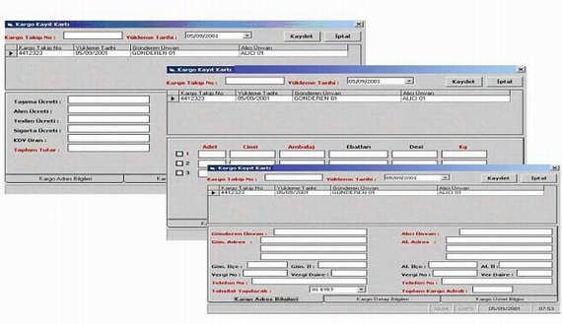
Teslimat bilgi giriş işlemleri

Slide 109
4.1.2. Numune Alma
Satın alınan mal, yüklenici tarafından ofisçe bildirilen depoya teslim edilir ve muayene işlemleri başlatılır.
Geçici tesellüm tutanağı hazırlanır ve bu tutanak ile depolara geçici tesellümü yapılan maldan parti numuneleri yetkili kişiler tarafından alınır. Numune alma, malın muayene edileceği yere göre değişebilir.
Malın teslim yerinde muayene edilmemesi hâlinde numune alma komisyonu, numuneleri aldıktan sonra numune alma ve sevk tutanağını üç nüsha olarak düzenler. Numune alımında bulunmuşsa yüklenici ya da vekilin de imzasını alarak bu tutanağın bir nüshasını yüklenici ya da vekiline verir, bir nüshasını numune ile birlikte muayene komisyonuna gönderir, diğer nüshasını ise muhafaza eder.
Mal teslim yerinde muayene edilecekse muayene komisyonu, numune alma komisyonu olarak da görev yapar ve numuneleri alır. Numune alma ve sevk tutanağını iki nüsha olarak düzenler. Numune alımında bulunmuşsa yüklenici ya da vekilin de imzasını alarak bu tutanağın bir nüshasını yüklenici ya da vekiline verir, bir nüshasını ise muhafaza eder.

Slide 110
4.1.3. Muayene
Muayene işlemlerinde ise maldan partiyi temsil edecek sayıda alınan numuneler veya tamamı öncelikle görünüş, ambalajlama, etiketleme vb. fiziksel özellikleri yönünden incelenir. Yapılan incelemede siparişlerde belirtilen ambalajlama ve etiketleme gibi düzeltilebilir hatalar veya eksiklikler dışında malın siparişte belirtilen diğer fiziksel özelliklerine uygun bulunmaması hâlinde diğer muayeneler yapılmadan mal reddedilir.
Malın muayenesinde, sadece etiketleme ve ambalajlamasında eksiklik ve/veya kusur tespit edilmesi hâlinde yüklenici, siparişlerde belirtilen muayene süresi içinde etiketleme ve ambalajlanmasında tespit edilen eksiklikleri belirten şartlara göre tamamlar ve kusurlarını düzeltir.

Slide 111
4.1.4. Tesellüm
Siparişe bağlanacak mallardan muayenesi tamamlanan hasar görmemiş numuneler, yükleniciye iade edilmek üzere ilgili birime muayene sonucu ile birlikte yazı ekinde gönderilir.
Oluşturulan tesellüm komisyonu, muayenesi yapılan ve tesellümüne karar verilen malın “uygundur” raporuna istinaden kat’i tesellümünü yapar.

Slide 112
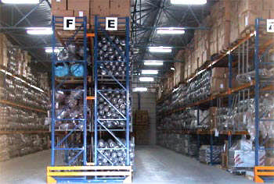
5. ADRESLEME
Adresleme, depo içinde stoklanan ürünleri belirli bir düzen içinde takip etmek amacıyla, malzeme konacak lokasyonların ihtiyaca uygun bir düzende kodlanması veya numaralanması işlemidir.
Adreslenmiş raflar

Slide 113
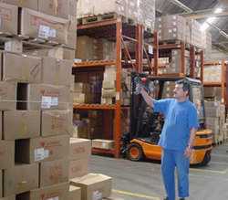
5.1. Ürün Tanımlama
Stok işlemlerinin temel birimi olan mallar için ön tanımlama yapılması anlamına gelir. Her bir ürün için ayrı kart tanımlanır, gerekli bilgiler bu kartlara yazılarak saklanır. Stoklarda yapılacak giriş-çıkış hareketleri bu kartlarla ilişkilendirilerek saklanır.

Slide 114
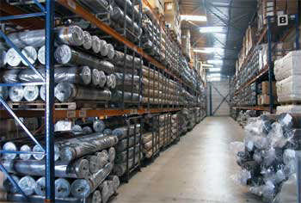
5.2.Adres Tanımlama ( Eşleştirme )
Her firma, kendine göre ürün gruplandırması yaparak adreslere kolay ve anlaşılabilir kod verir. Öncelikle her adreste ne kadar banketlik adres kaplayacağının kodlanması gereklidir. Ambarın doluluk oranının maksimumda tutulması en önemli işlemlerden biridir.
Mal kabul onayı verilen irsaliyelere ait ürünler için gerekiyorsa etiketleme ve ambalajlama yapıldıktan sonra ürün eşleştirme işlemi yapılır. Eşleştirme işlemi için öncelikle irsaliye numarası girilerek doğrulanır. Eğer irsaliye detayında girilmemiş ve gerekli ise lot numarası, üretim tarihi, son kullanma tarihi ve seri numarası bu aşamada girilir. Daha sonra eşleştirilecek ürünün barkodu okutulur.

Slide 115
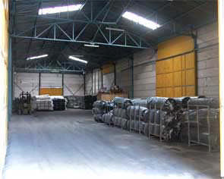
Ürün üzerindeki ürünlerin stok takip özelliğine göre:
Seri takibi için seri numarası barkodu okutularak,
Ambalajı ile takip edilenler için ambalaj barkodu okutularak,
Genel takip edilenler için ürün barkodu okutularak ve ürün miktarı girilerek, eşleştirme işlemi yapılır.
Eşleştirme

Slide 116
Eşleştirme işlemi sırasında aşağıdaki kontroller yapılır:
Sistemde ağırlık kontrolü aktif ise eşleştirme sırasında ağırlık bilgileri eksik olan ürünlerin eşleştirilmesi uyarı verilerek engellenir.
Hacim kontrolü sistem bazında aktif ise aynı palete farklı ürünlerin konması engellenir.
İrsaliye içindeki ürünler eşlenebilir.
Ürün ile ilişkisi kurulmuş olan ürün tipleri kullanılabilir.
İrsaliye fiili miktarından fazla eşleme yapılamaz.
Bütün ürünler eşleştirildikten sonra ürün eşleştirme tamamlandı onayı verilerek ürün için taşıma emri yaratılır. Eşleştirme sırasında beliren lot numarası, son kullanma tarihi, seri numarası, ürün numarası, ambalaj ıd (kimlik bilgileri) gibi değişkenlere göre stok kayıtları düzenlenir ve giriş kayıtları ile eşleştirilir.

Slide 117
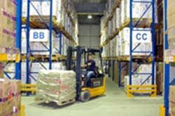
5.3. Ürün Giriş
Eşleştirmesi tamamlanan ürünler için aşağıdaki sırada kontroller yapılarak depo giriş emirleri oluşturulur.
Mal kabul bölgesinde planlanmış sevk emri var ise plan miktarı kadar sevk emri, kalanı kadar depo giriş emri oluşturulur.
Emir bakiyesi düşürülür.
Depo giriş emrinde toplama lokasyonlarının stok durumu kontrol edilerek gerekiyorsa bu adreslere giriş yapılır.

Slide 118
Adresleme yapılırken aşağıdakilere dikkat edilmelidir.
En az bir toplama lokasyonu tanımlanmış olmalıdır.
Toplama lokasyonu dışında stok kalmamış olmalıdır.
Toplama lokasyonunda besleme ihtiyacı olmalıdır.
Toplama lokasyonlarında acil stok ihtiyacı yoksa depoya tanımlı kurallara göre giriş lokasyonu seçilir. Uygun şartları sağlayan adreslerden ilkine emir yaratılır.

Slide 119
Uygun şartları sağlayan adresler şunlardır:
Satıcı yerleşim kuralları aktif ise ve satıcının en az bir tanımlı yerleşim kuralı kaydı varsa bunu sağlayan adresler seçilebilir.
Ürün tipine ait yerleşim kuralları aktif ise ve ürün tipinin en az bir tanımlı yerleşim kuralı kaydı varsa bunu sağlayan adresler seçilebilir.
Ürüne ait yerleşim kuralları aktif ve ürün yerleşim kuralı kaydı varsa bunu sağlayan adresler kural önceliklerine göre sıralanarak taranır.
Ağırlık kontrolü aktif ise lokasyon mevcut yüküne ilave olarak ürünün yükü eklenerek ağırlık limit kontrolü yapılır. Aşan adreslerden vazgeçilir.
Hacim kontrolü aktif ise lokasyonun mevcut doluluğuna ilave olarak ürünün hacmi eklenerek hacim limit kontrolü yapılır. Aşan adreslerden vazgeçilir.
Ürün kapasitesi yetersiz adreslerden vazgeçilir.
Ürün tipi ile ilgili adresin göz tipi uyumsuz ise adresten vazgeçilir.
Yerleştirme emirleri dar koridorlar için çift kademeli olarak yaratılır. Önce giriş alanından koridor başına, daha sonra koridor başından rafa taşınır

Slide 120
5.4. Giriş Bölümünde Sürekli Boş Adres Bulundurmak (Palet Birleştirme)
Depo alanını daha etkili kullanabilmek için aynı ürüne ait paletler FIFO (ilk giren ilk çıkar), lot ve son kullanma tarihi gibi özellikleri dikkate alınarak bir araya getirilip birleştirme işlemine tabi tutulabilir.
5.5. Adresler Arası Yer Değiştirme
Lokasyonlar arasındaki yer değiştirme işlemi, depo içindeki ürünlerin bir araya getirilerek optimum şekilde yerleştirilmesi, deponun belirli bir bölgesindeki onarım nedeni ile ürünlerin başka yerlere aktarılması gibi nedenlerle yapılır.
5.6. Depolar Arası Taşıma
Depolar arası irsaliyeli taşıma işlemlerinin planlanması ve yürütülmesi, depo stoklarının yeni duruma göre güncelleştirilmesi kolayca yapılır.
5.7. Toplama Alanlarını Besleme
Sevkiyat için belirlenen ürün toplama lokasyonlarındaki ürün miktarı, belirlenen değerin altına düştüğünde diğer adreslerden beslenmesi için gerekli iş emirleri, sistem tarafından otomatik olarak yaratılır.

